Slide 1
Werona 11.04 - 15.04.2022

Slide 2
ICT in the Classroom: Innovative Tools to Facilitate Students Learning, Collaboration and Creativity

Slide 3
W dniach 11- 15 kwietnia 2022 dyrektor pani Magdalena Lipińska, vice dyrektor Justyna Krawczyk oraz pedagog szkolny Aneta Dudziak uczestniczyły w kursie ICT in the Classroom: Innovative Tools to Facilitate Students Learning, Collaboration and Creativity organizowanym przez firmę szkoleniową EUROPASS SRLVia Sant’Egidio 12, 50122 Firenz we Włoszech.
Szkolenie zostało zrealizowane w ramach projektu Erasmus+, KA1 "Mobilność edukacyjna", program „Mobilność kadry edukacji szkolnej” Nowy uczeń - nowy ja - nowa szkoła – rozwój kompetencji kluczowych i implementacja aktywizujących, zorientowanych na ucznia, metod nauczania w LXXVIII LO w Warszawie ( 2019-1-PL01-KA101-062428) przy wsparciu programu Unii Europejskiej Erasmus+.
W kursie uczestniczyło ogółem 10 nauczycieli z Rumunii, Chorwacji i Polski.

Slide 4
Tematyka zajęć merytorycznych dotyczyła zastosowania ICT (technologii informacyjno- komunikacyjnych) oraz aplikacji internetowych w szkole pozwalających na aktywizację uczniów w czasie zajęć lekcyjnych oraz projektowanie atrakcyjnych, dynamicznych i efektywnych lekcji, jak i całego procesu rozwoju umiejętności kluczowych uczniów.
Uczestnictwo w zorganizowanych zajęciach wykładowych, merytorycznych, praktycznych i kulturowych pozwoliło nawiązać cenne kontakty, poznać różne systemy edukacyjne, wymienić doświadczenia nauczycieli w różnych szkołach krajów europejskich. Poza programem stricte merytorycznym, można było poznać kulturę i tradycje odwiedzanego kraju.
Zdobyte doświadczenia i kompetencje, bez wątpienia, staną się inspiracją w dalszej pracy zawodowej.

Slide 5
https://www.languagecourse.net/

Slide 6
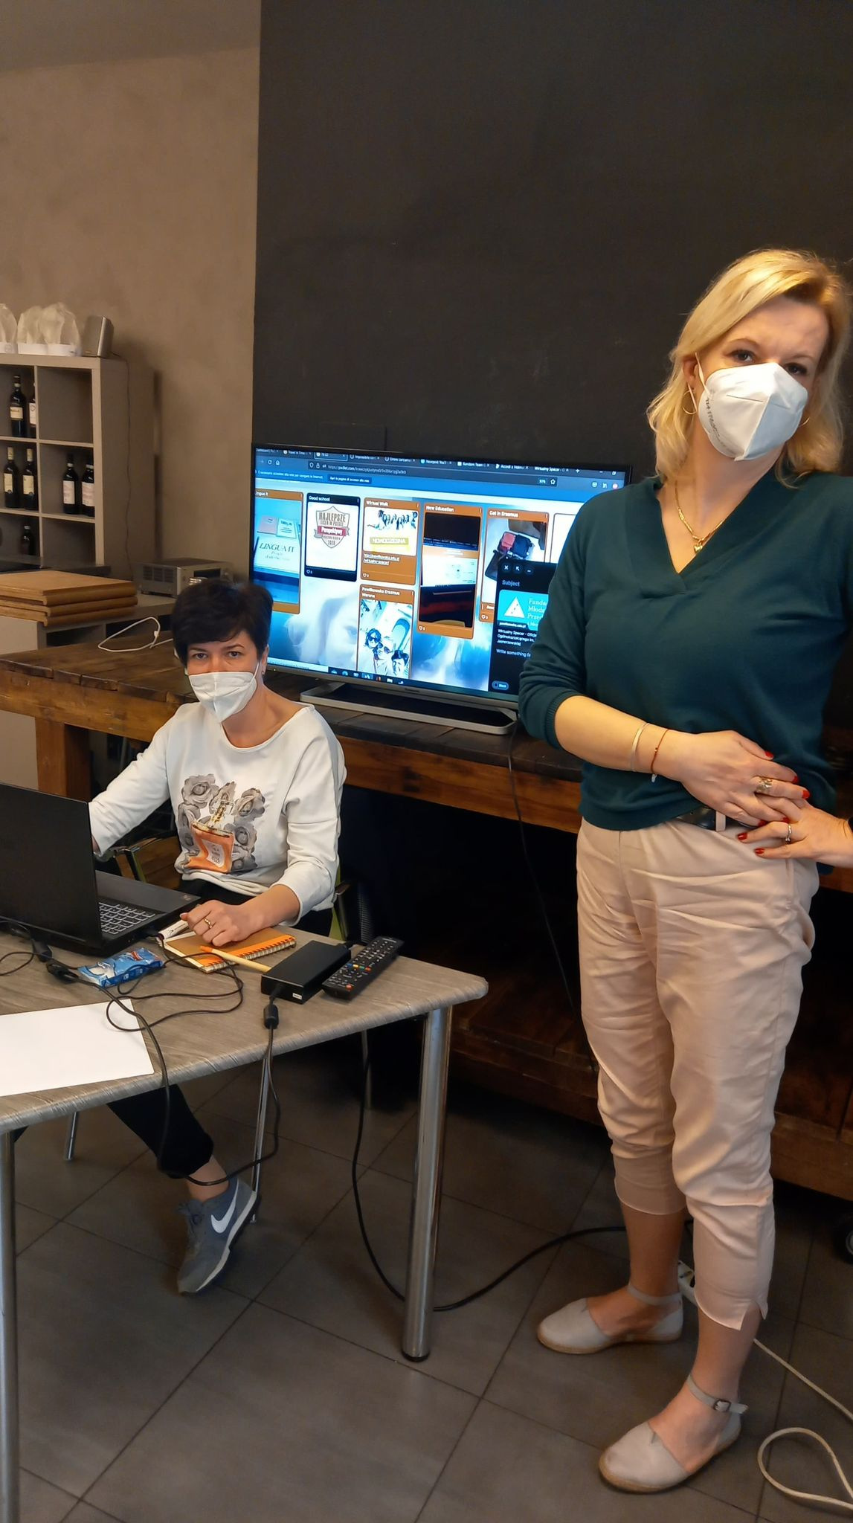
Merytoryczne treści

Slide 7
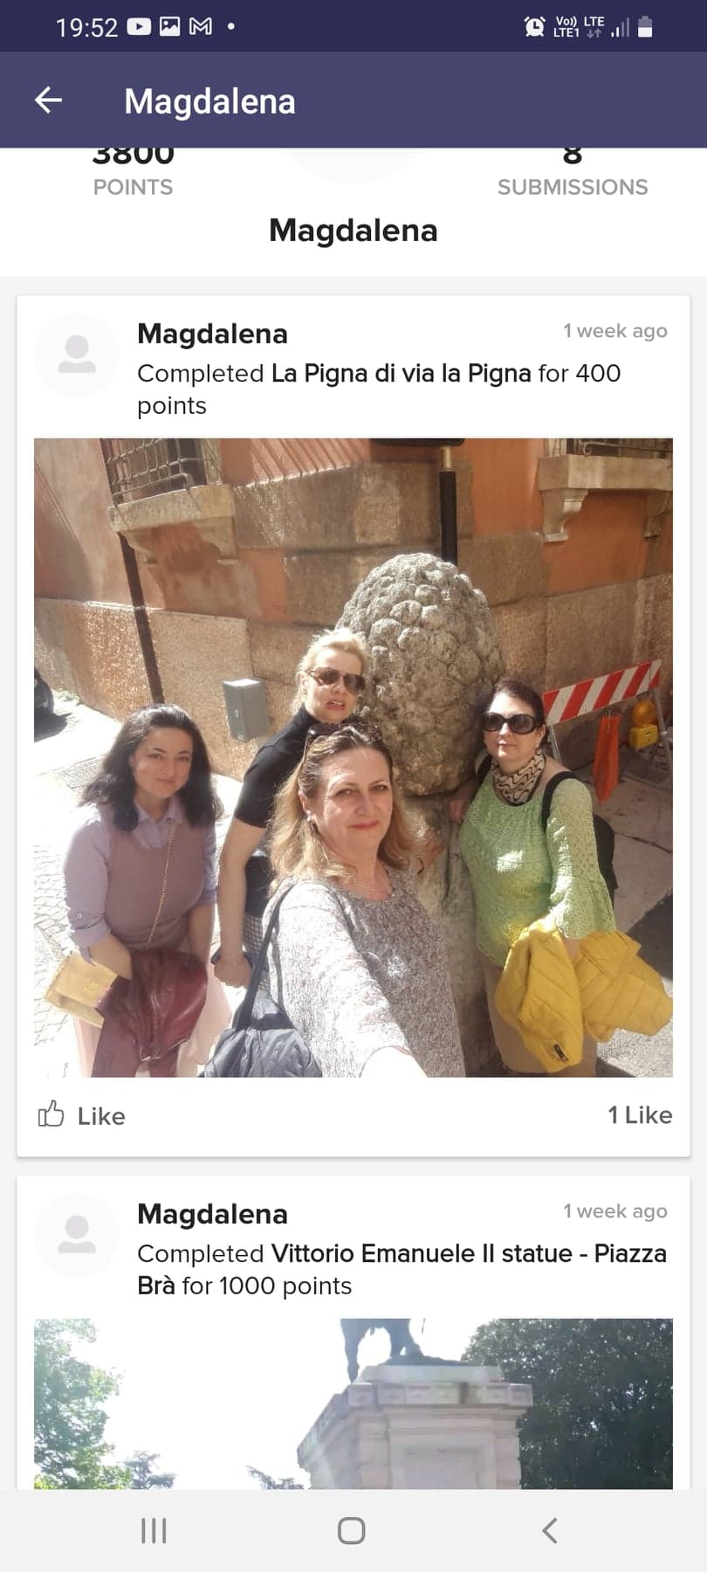
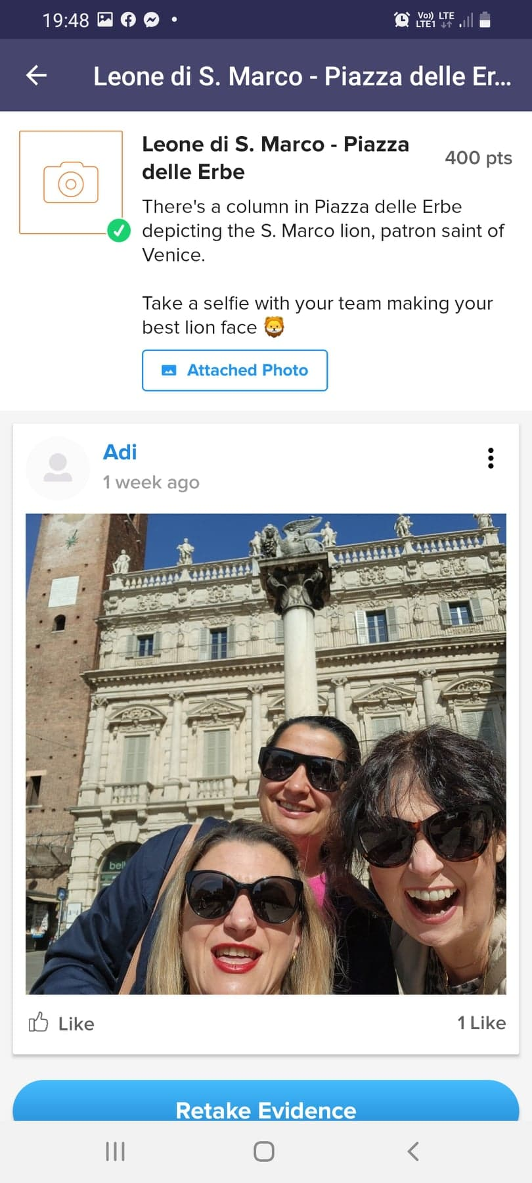
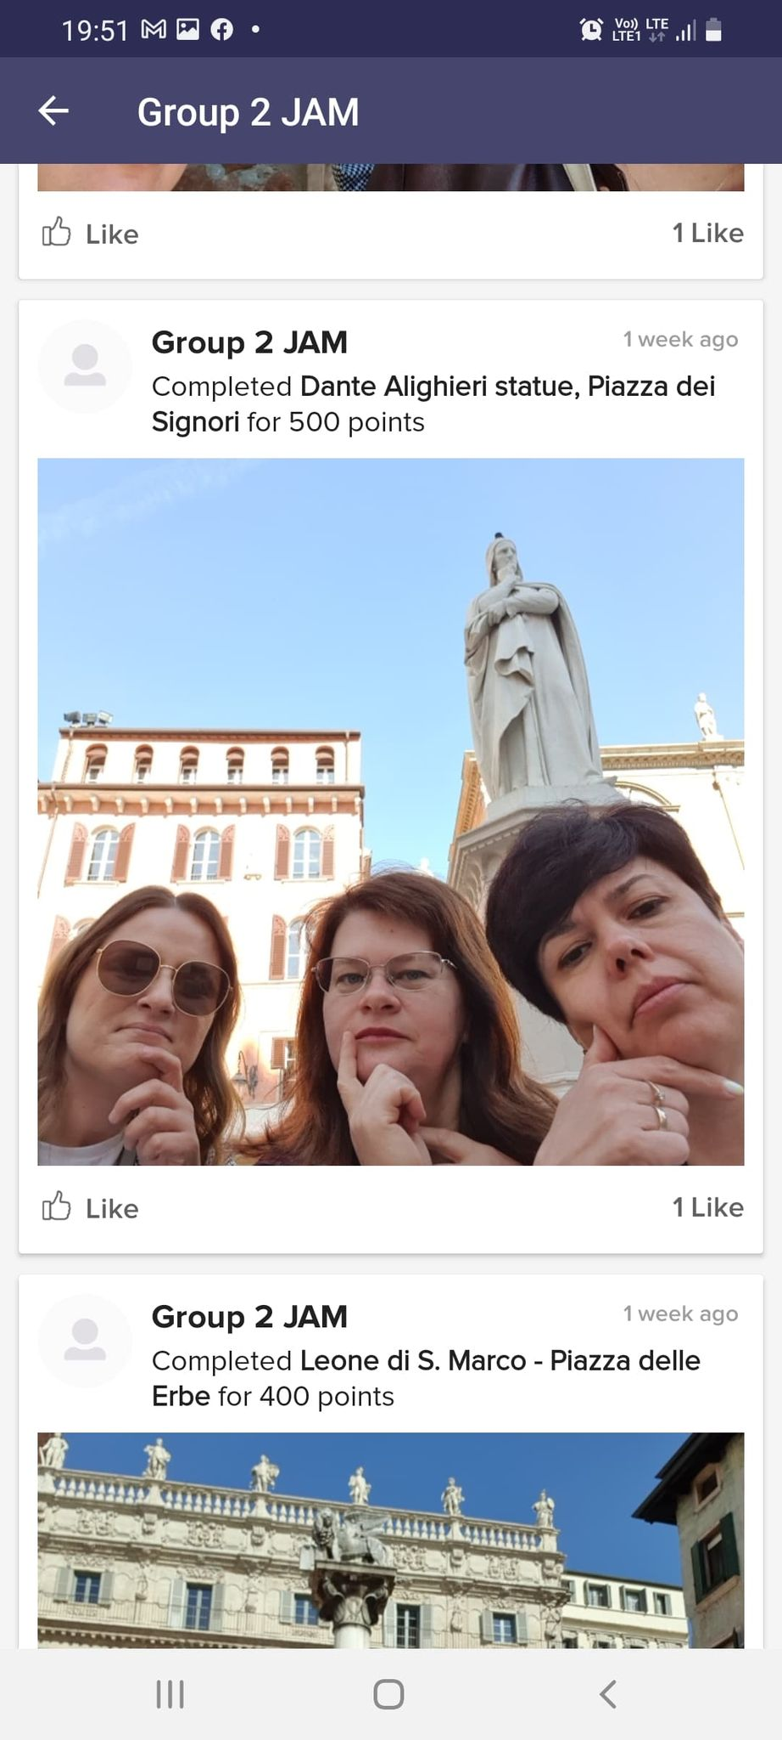
Nowoczesne wyzwania

Slide 8
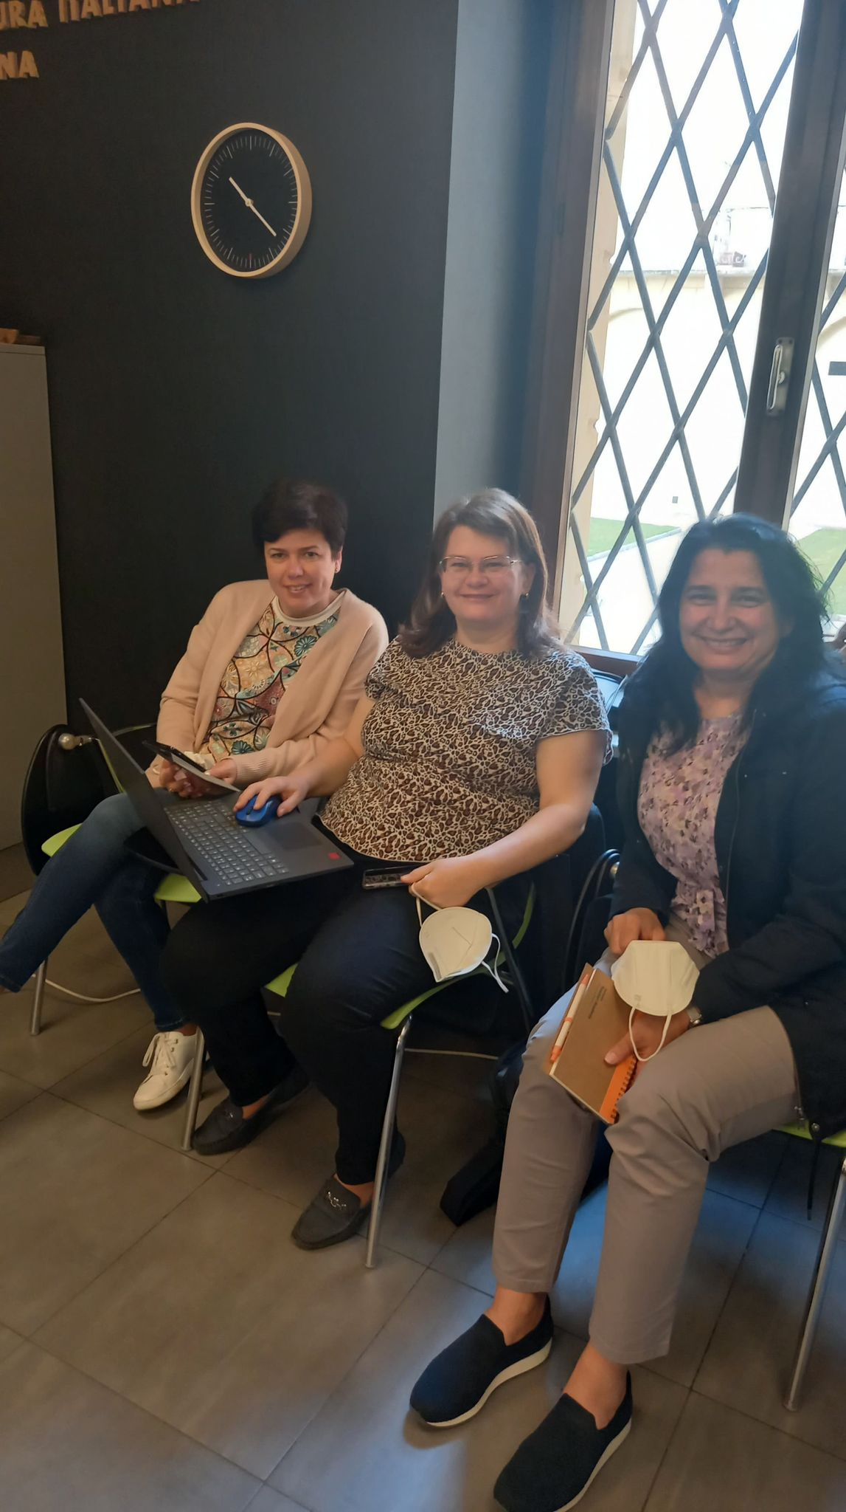
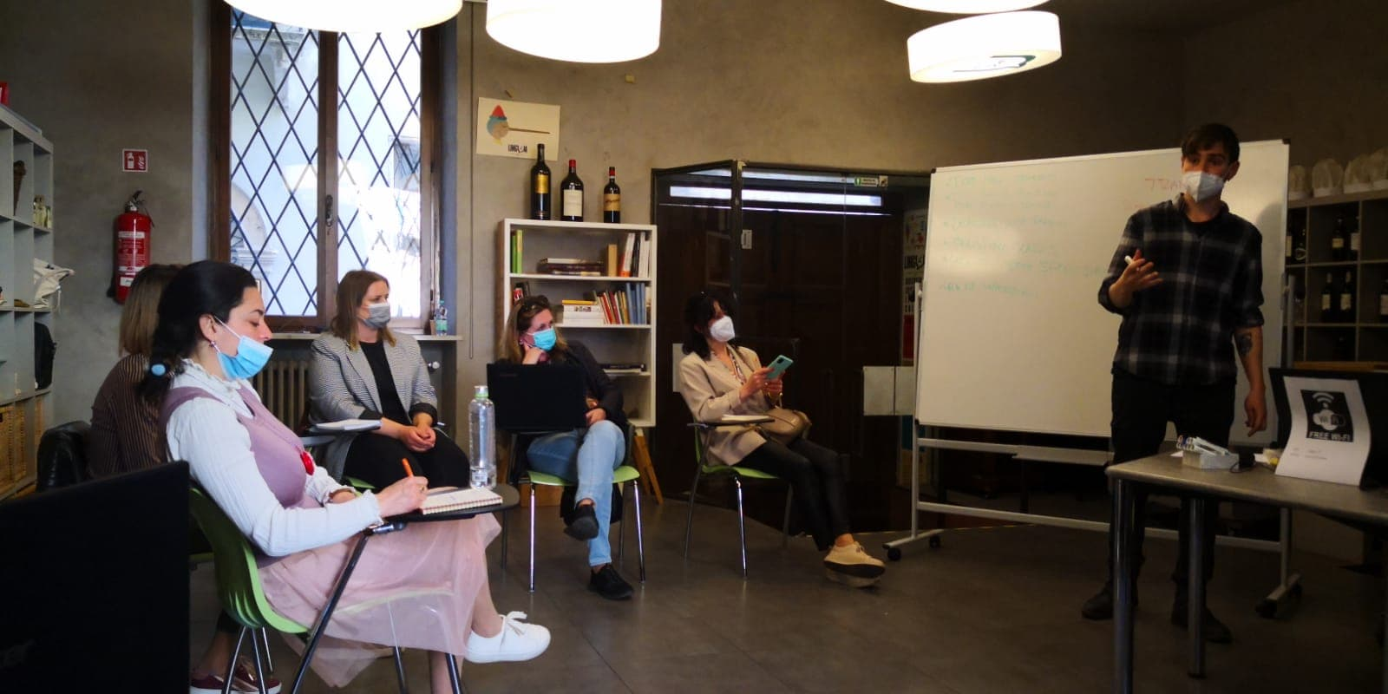
Praca w grupach

Slide 9
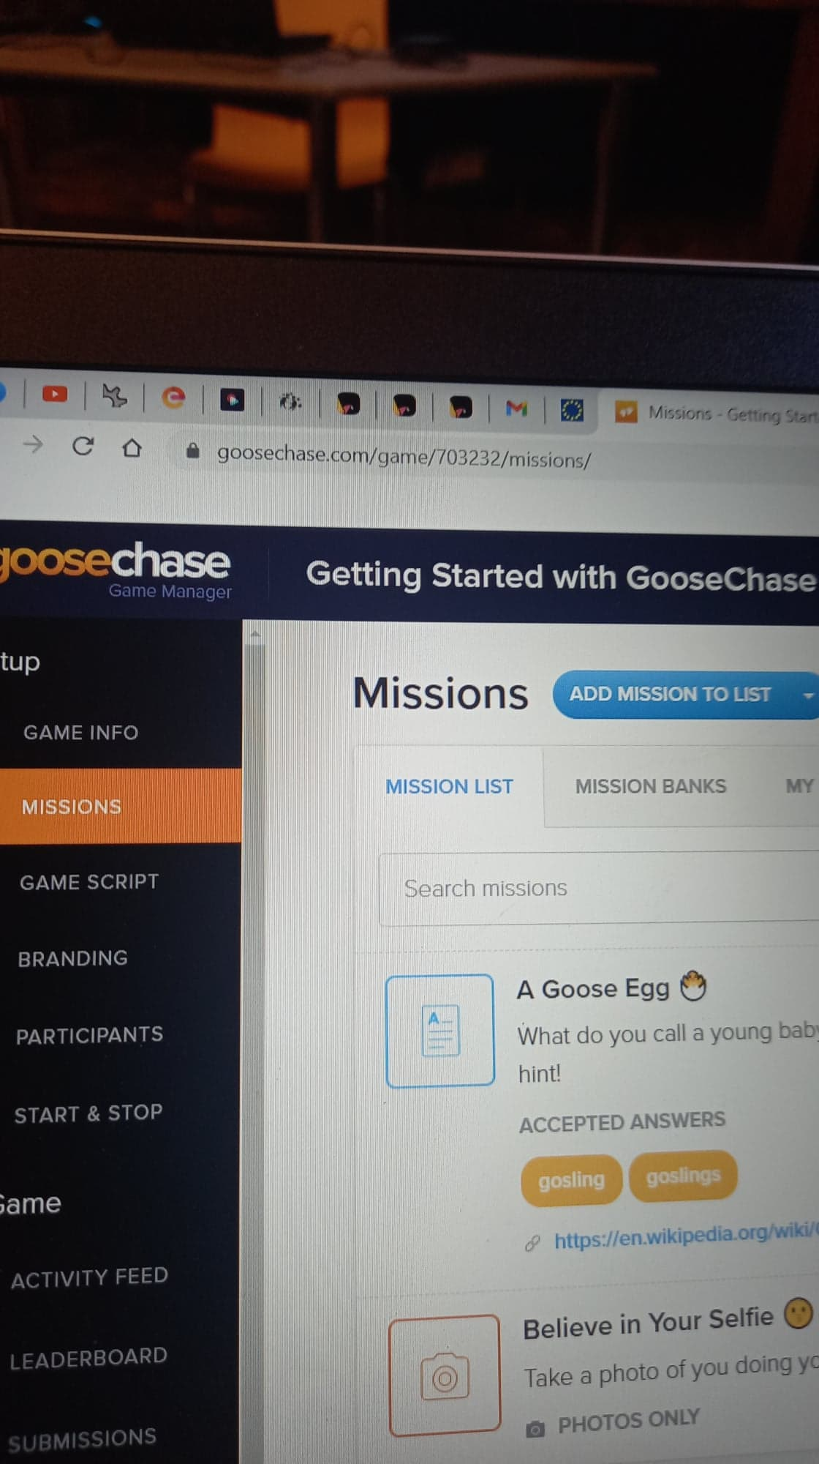
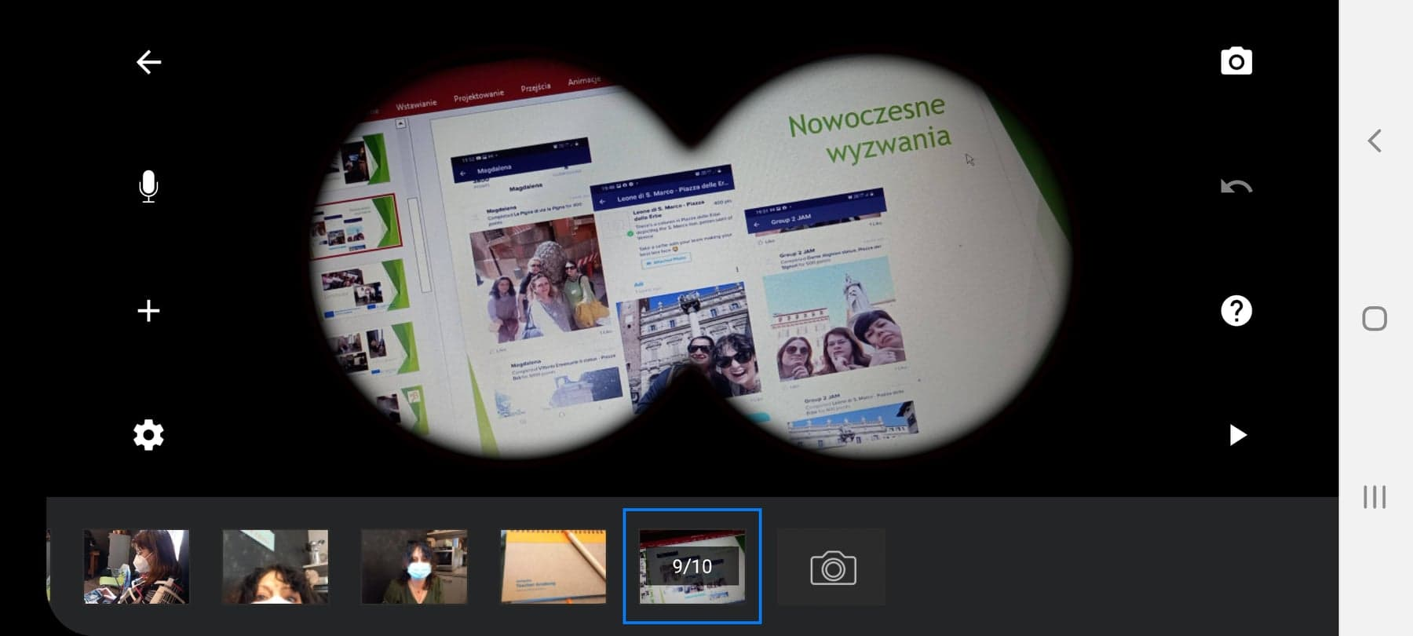
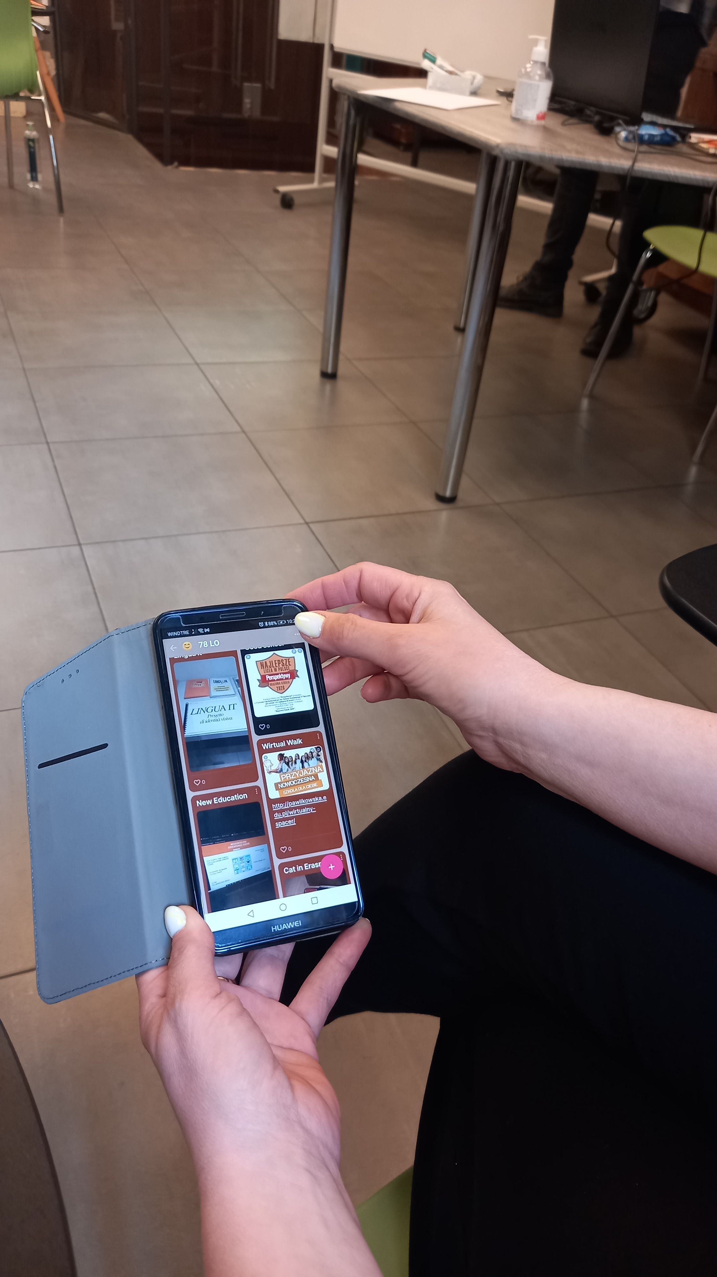
Nowe aplikacje: Padlet, Stop Motion Studio, GooseChase, TEDEd, nearpod, quizlet

Slide 10
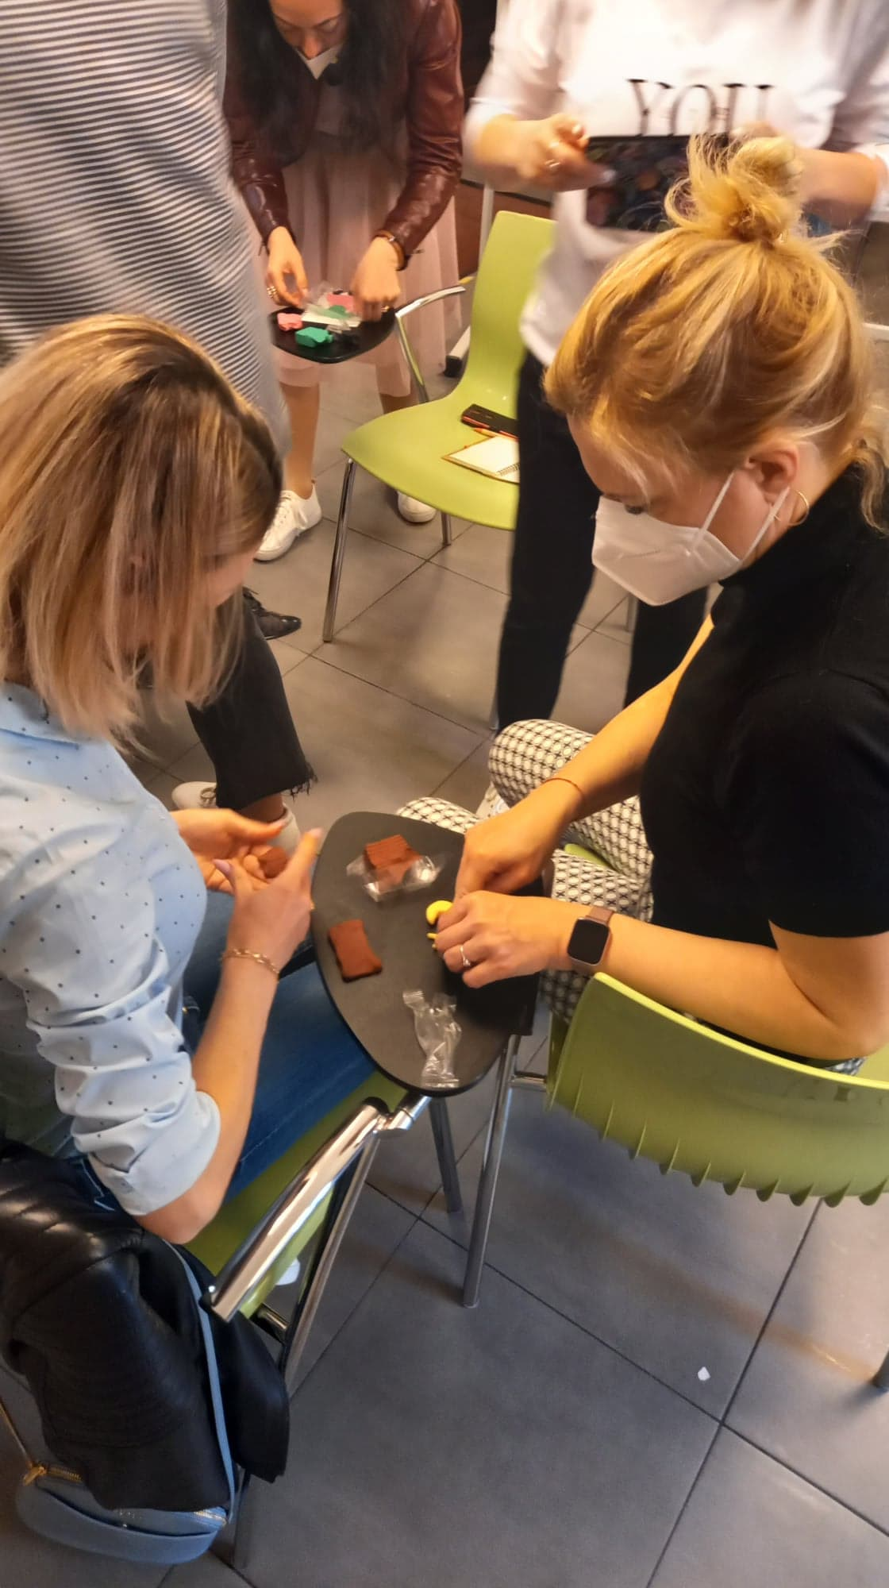
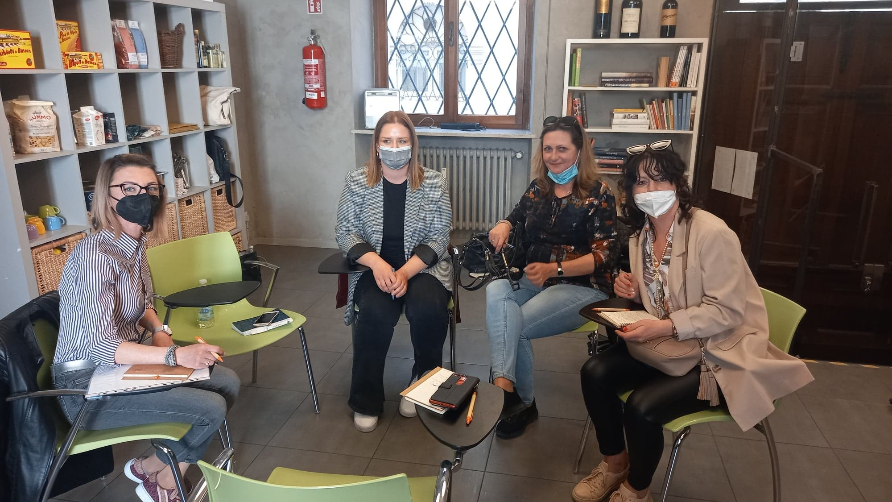
Kreatywność i intensywna praca

Slide 11
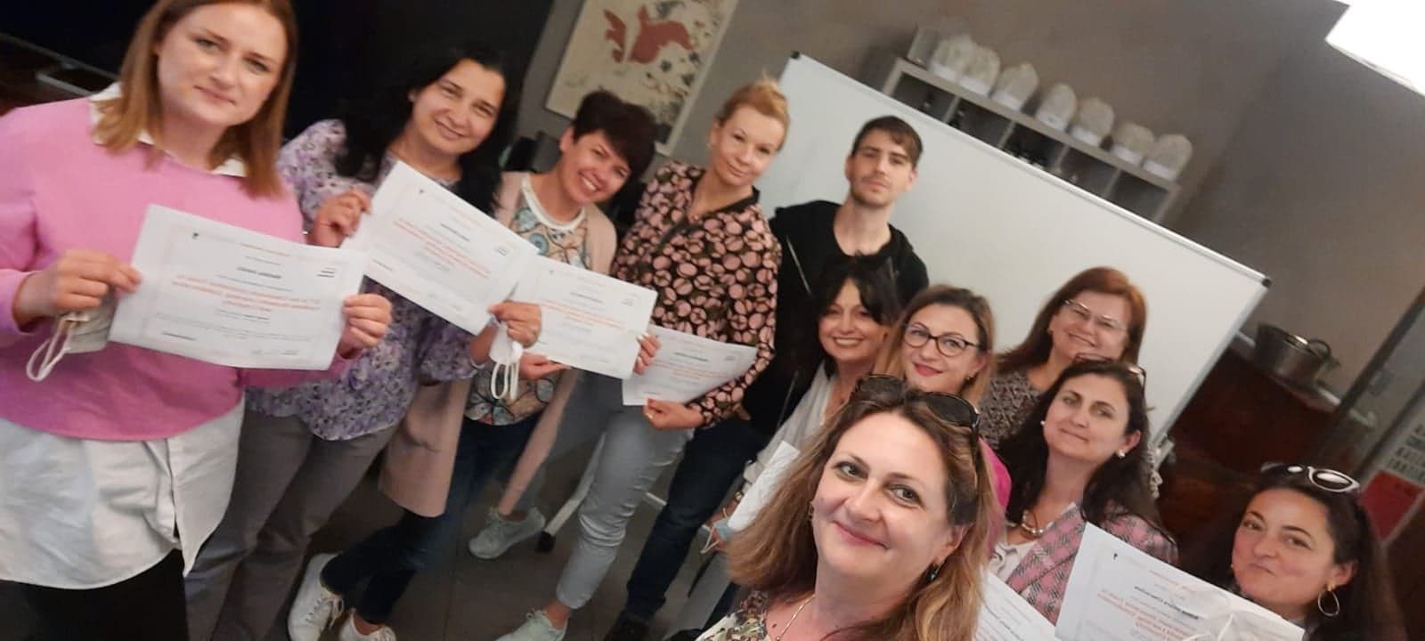
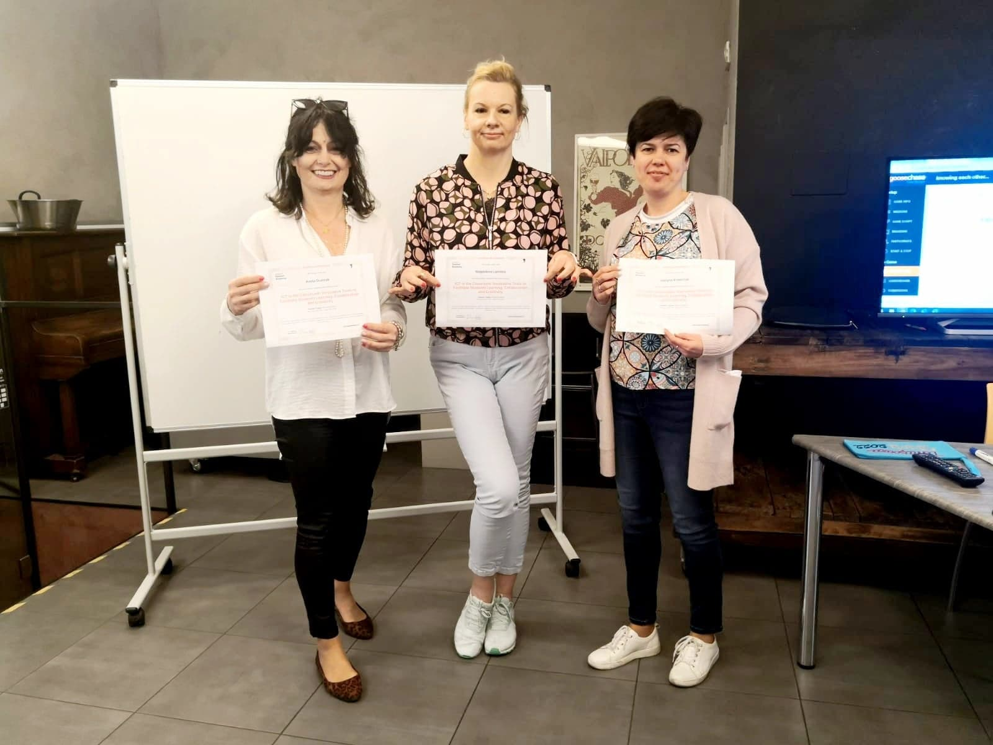
Certificate

Slide 12
WERONA HISTORYCZNE MIASTO

Slide 13
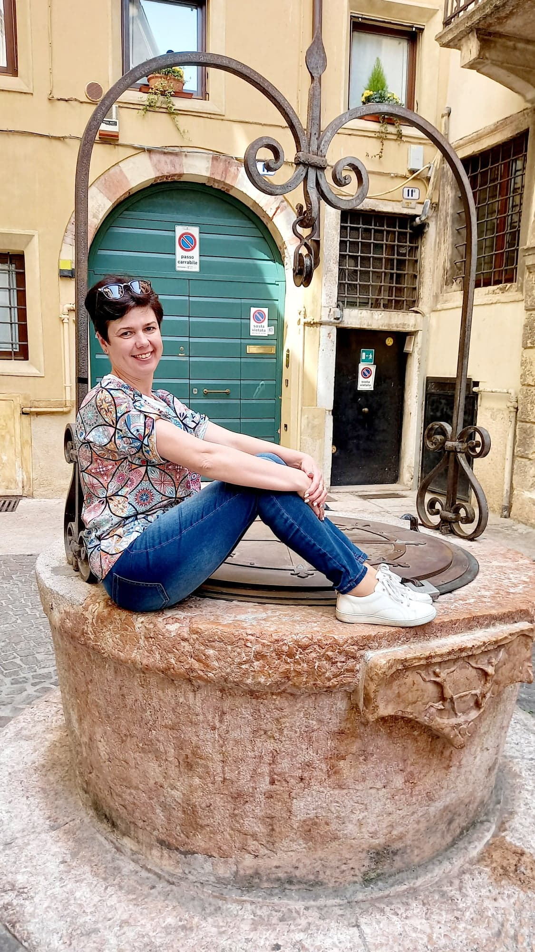
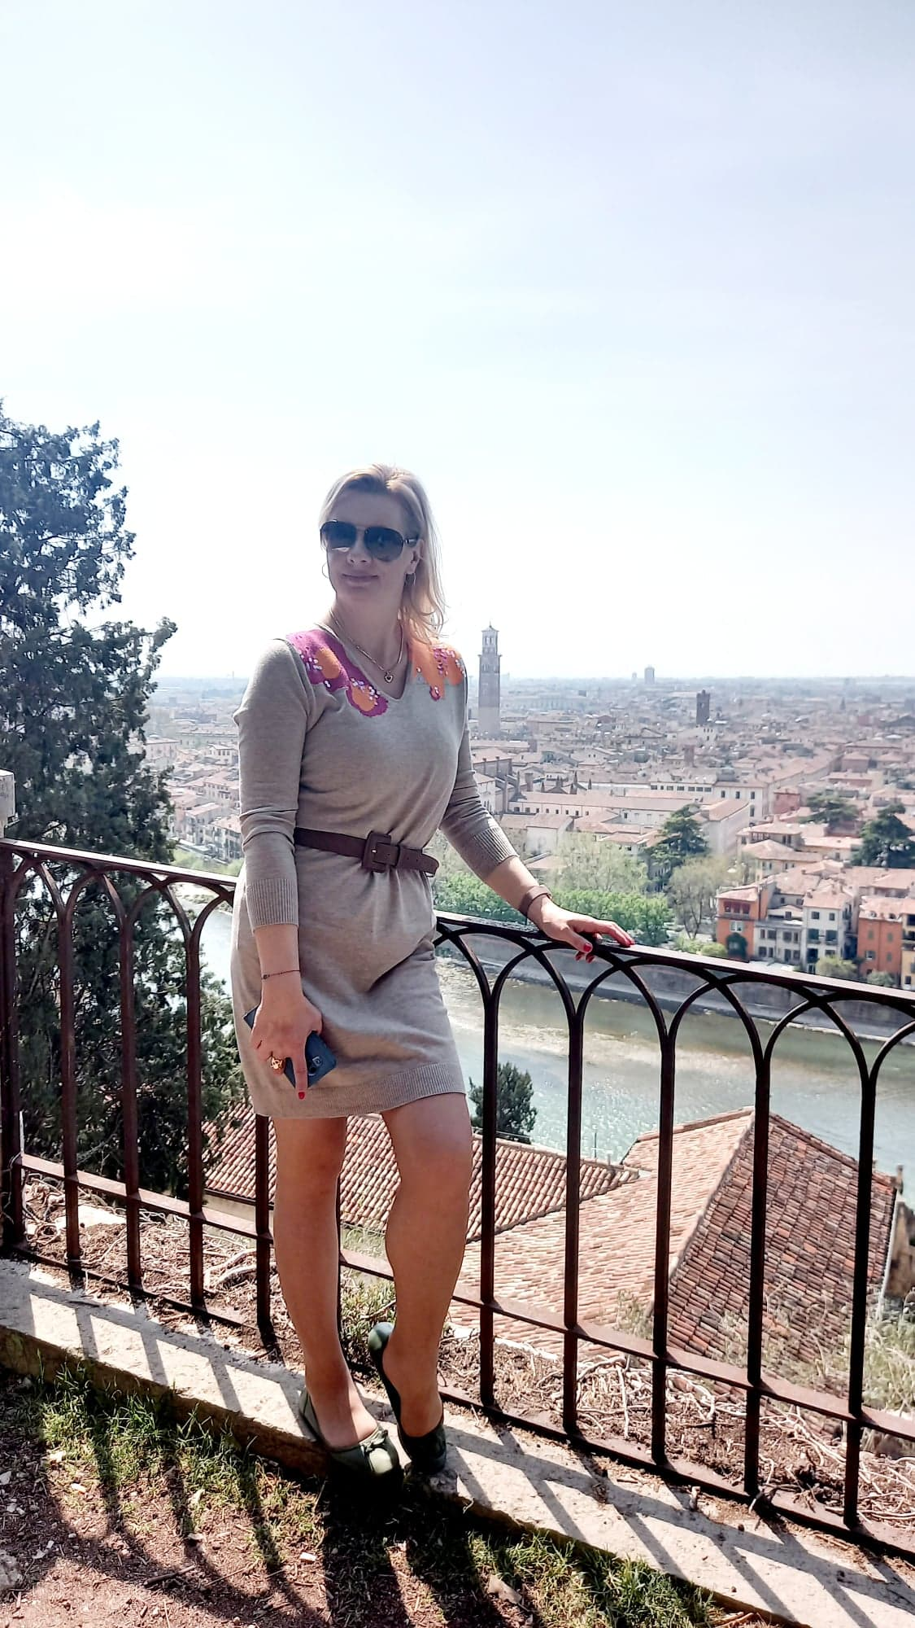
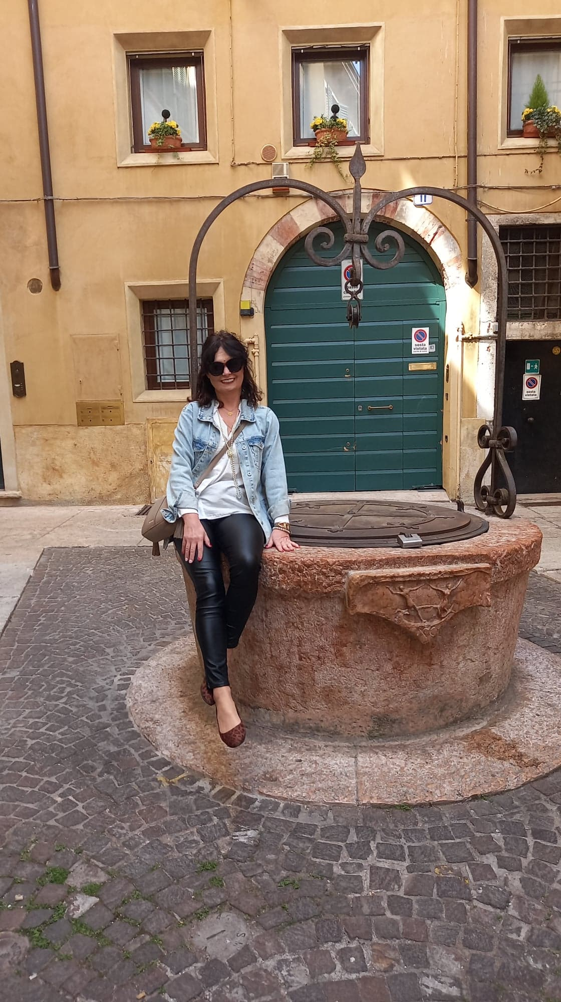
Werona – miasto, którego nazwę słyszał kiedyś na pewno każdy i każda z nas. Miasto to stało się symbolem miłości, dzięki umiejscowieniu w nim akcji dramatu, jakże sławnego i słynnego Wiliama Szekspira. Wycieczki do Werony odbywają w większości ludzie zakochani, lub poszukujący miłości.

Slide 14
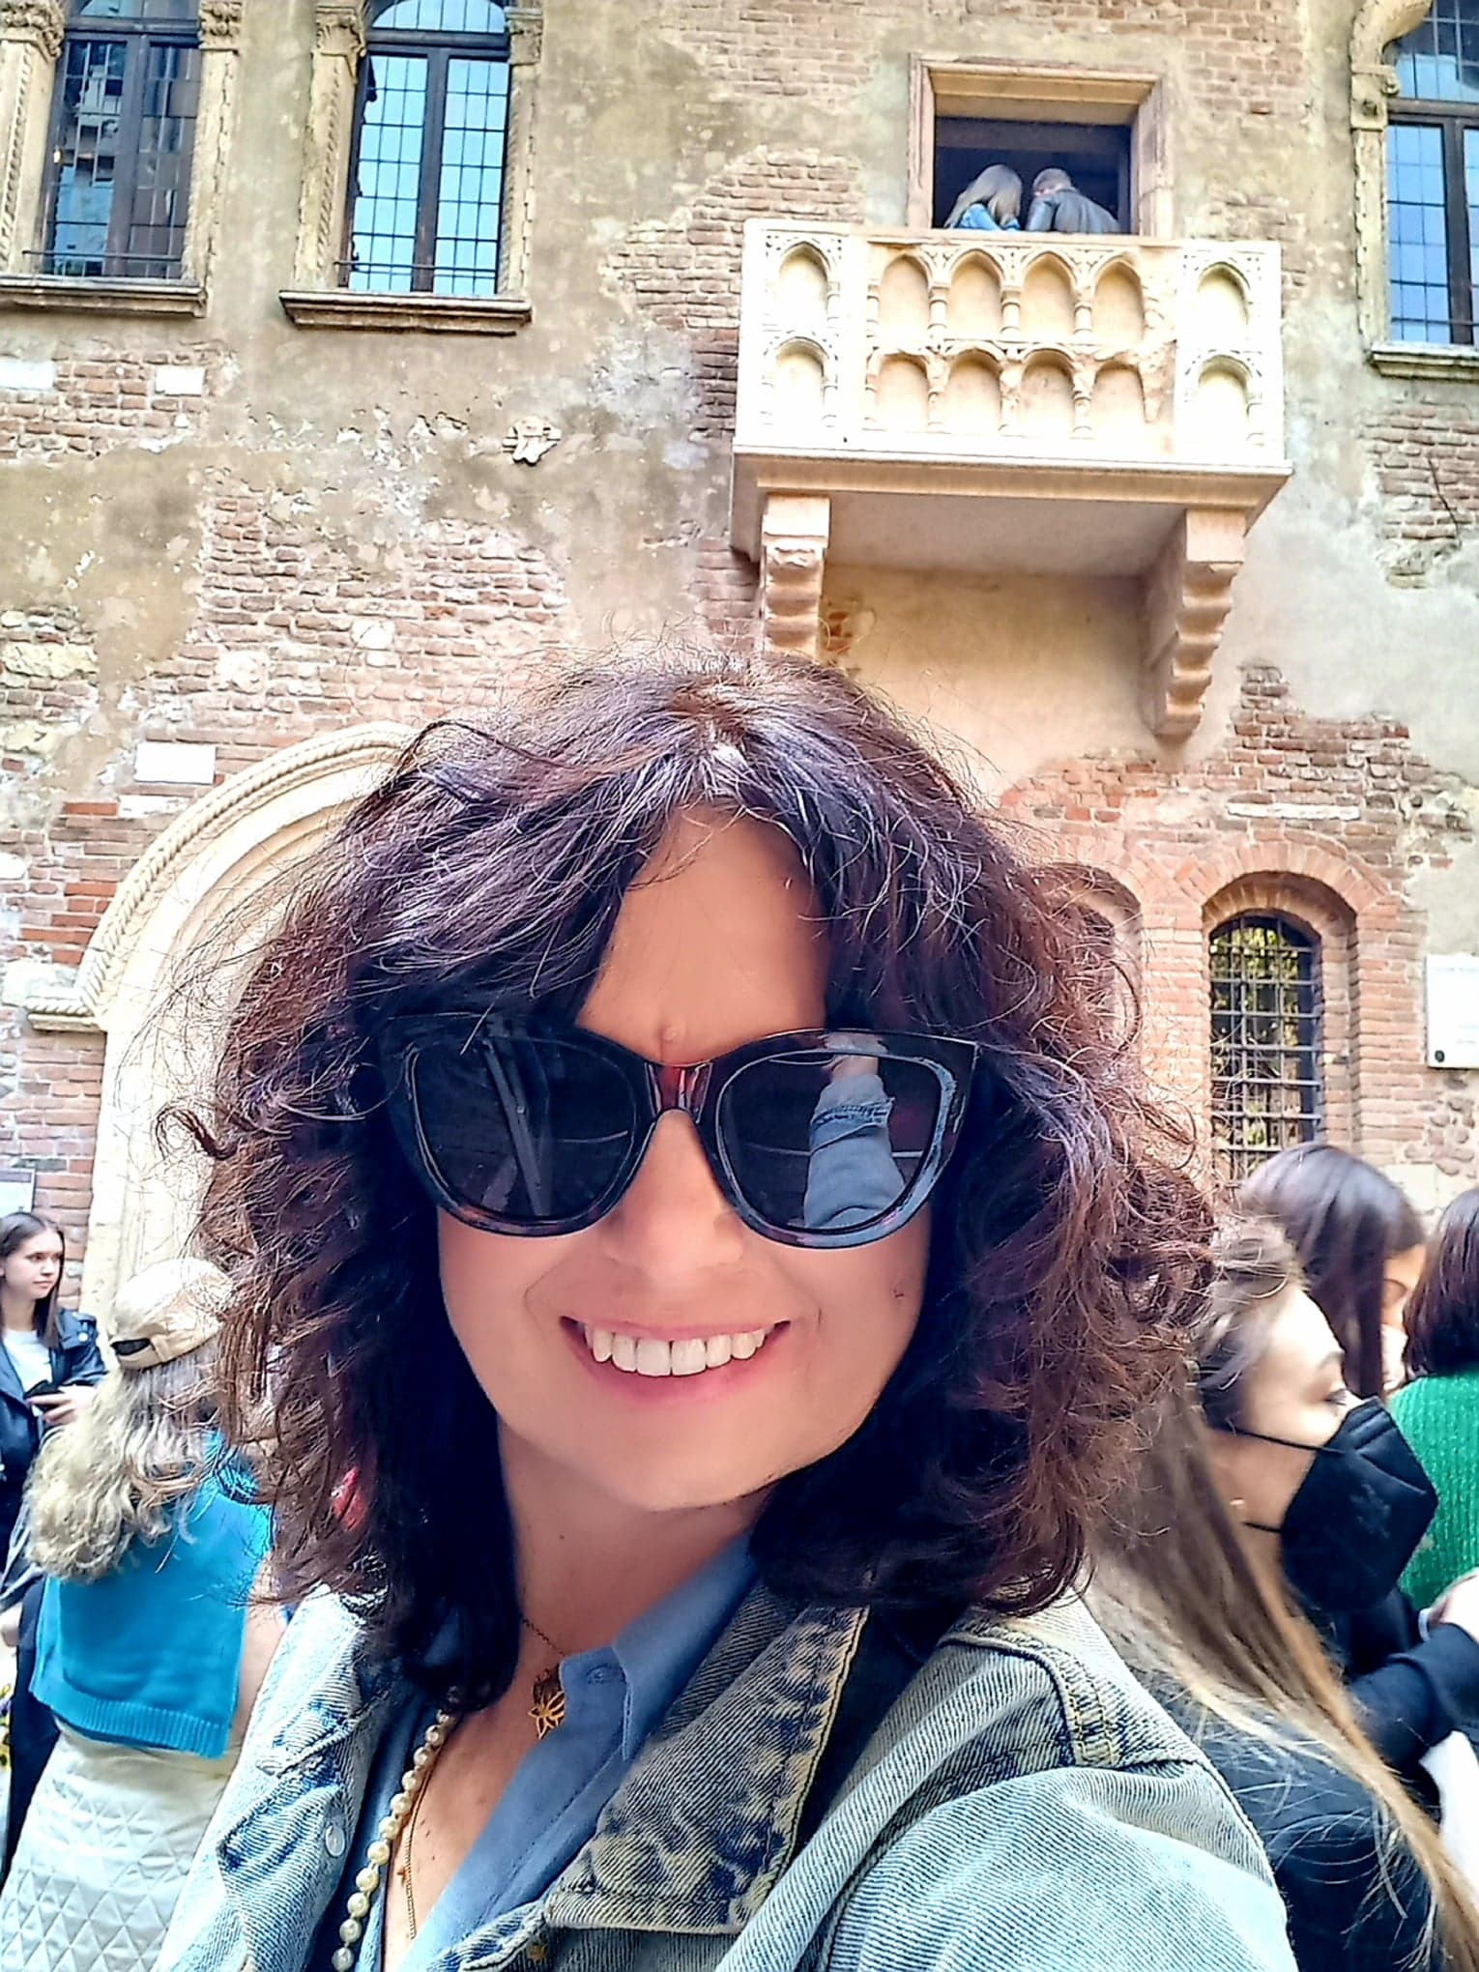
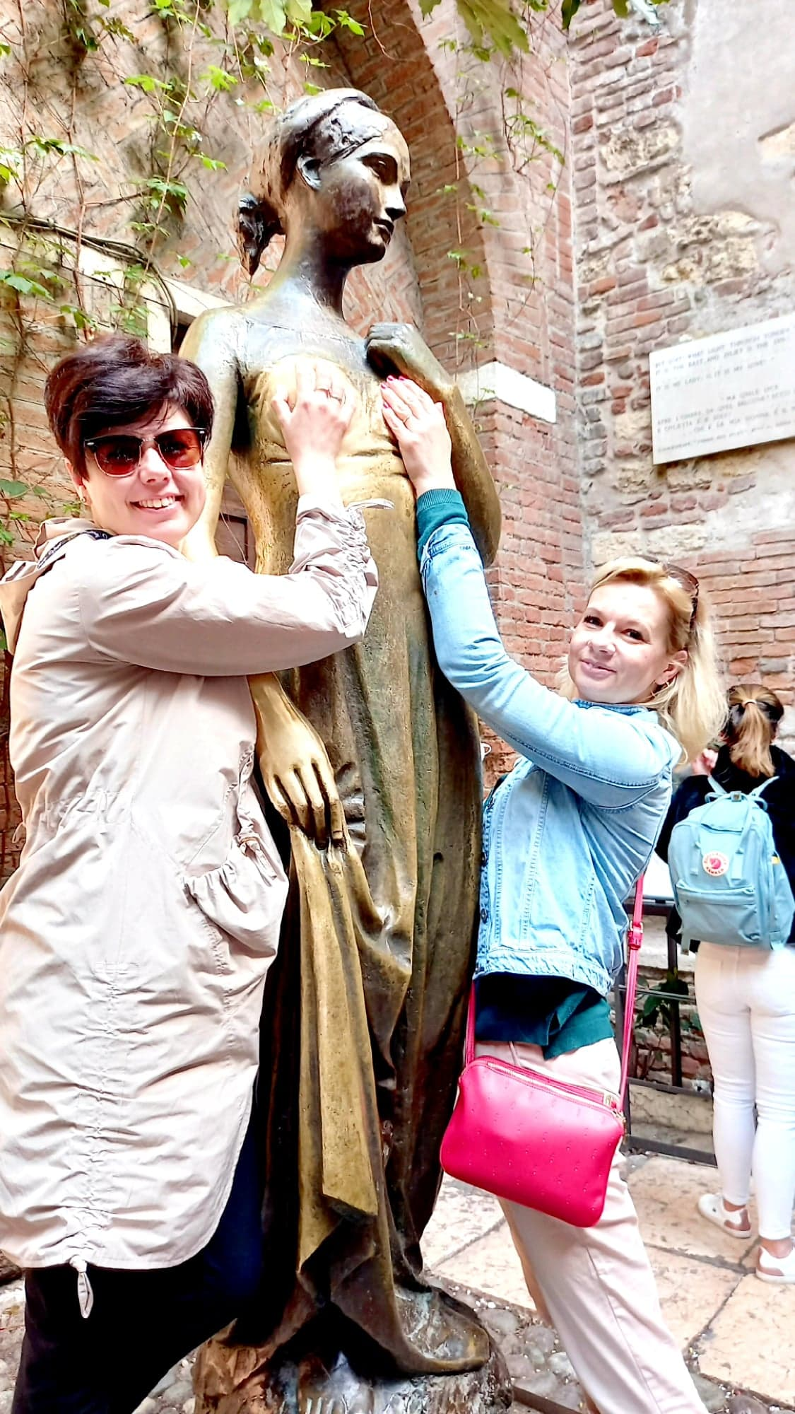
Casa di Julitta
Najbardziej znane na świecie miejsce, w którym tak mocno celebrowana jest miłość. Miliony odwiedzających Weronę turystów, często przyjeżdżają do miasta, tylko w jednym celu – zobaczyć na własne oczy ten słynny balkon, pod którym Romeo wzdychał do swojej ukochanej. Tak naprawdę, to Julia wcale tutaj nie mieszkała, ponieważ gotycki dom był siedzibą rodziny Cappello. Ktoś stwierdził, że skoro nazwisko brzmi podobnie do Capuleti, to dlaczego by nie zacząć zarabiać, na tej pięknej i romantycznej opowieści. Stąd też wzięły się pielgrzymki do tego właśnie miejsca. Podobno dotykając pierś Julii spotka nas szczęście w miłości.

Slide 15
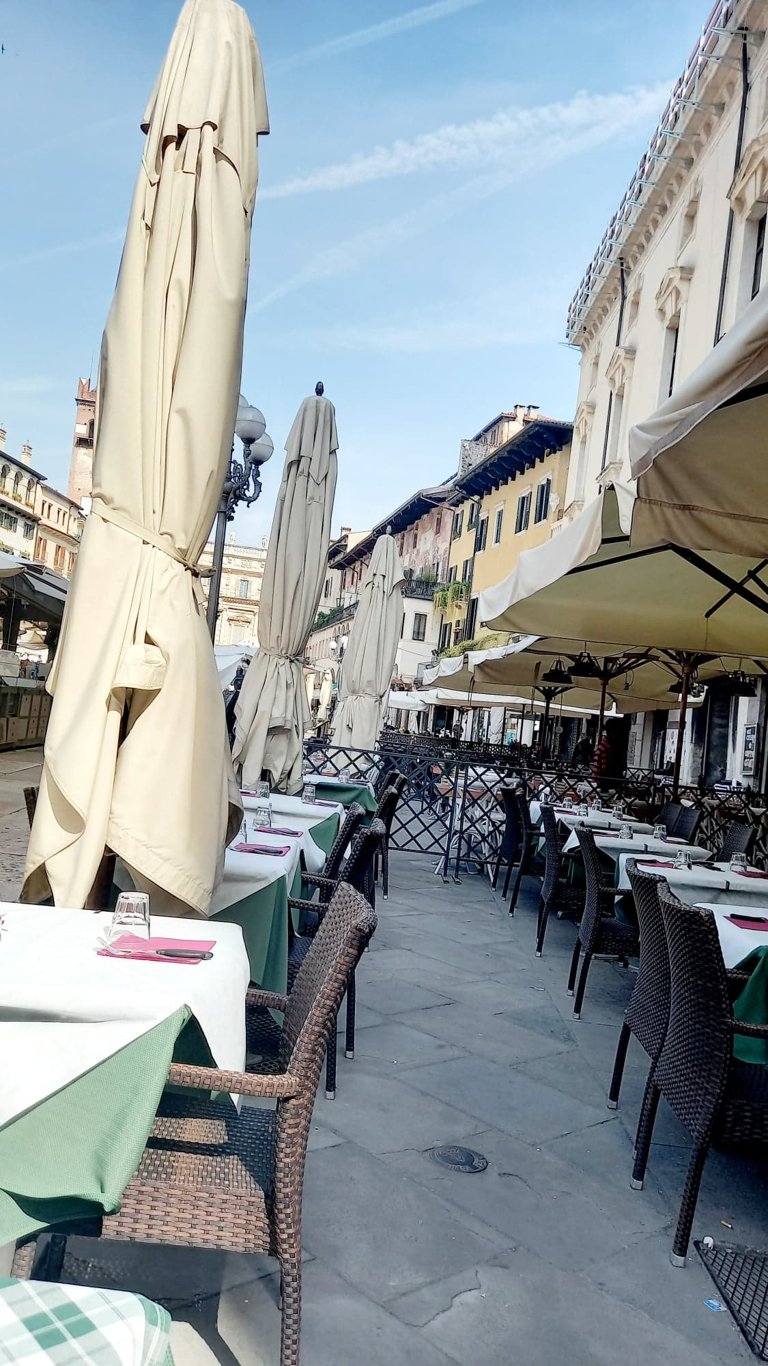
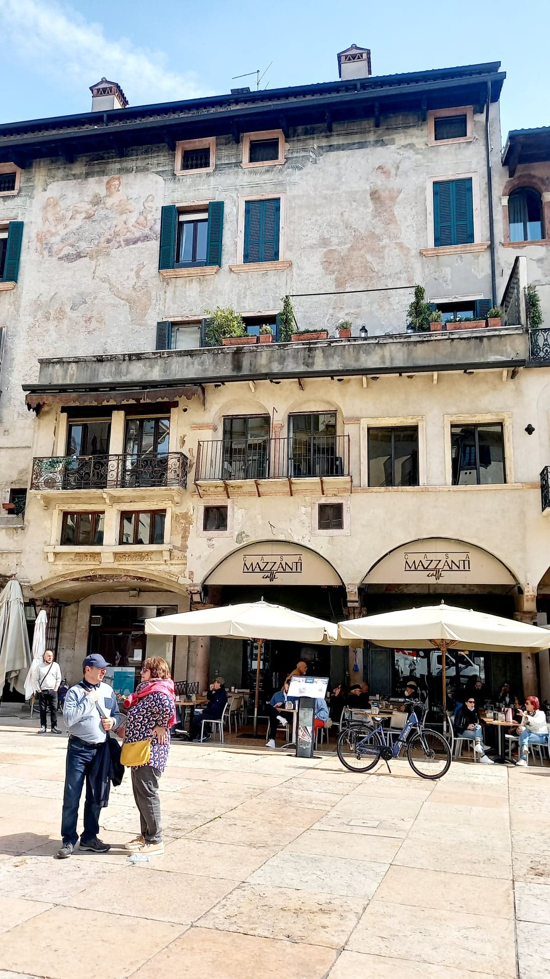
Piazza delle Erbe Centralny plac był forum romanum miasta w czasach Cesarstwa Rzymskiego. Północną stronę placu zajmuje zabytkowy ratusz, Torre dei Lamberti, Casa dei Giudici ("Sala Sędziów") i freski domów Mazzanti. Po stronie zachodniej można podziwiać barokowy Palazzo Maffei zdobiony posągami greckich bogów. Stoi przed nim biała marmurowa kolumna, na której znajduje się lew Świętego Marka, symbol Republiki Weneckiej.

Slide 16
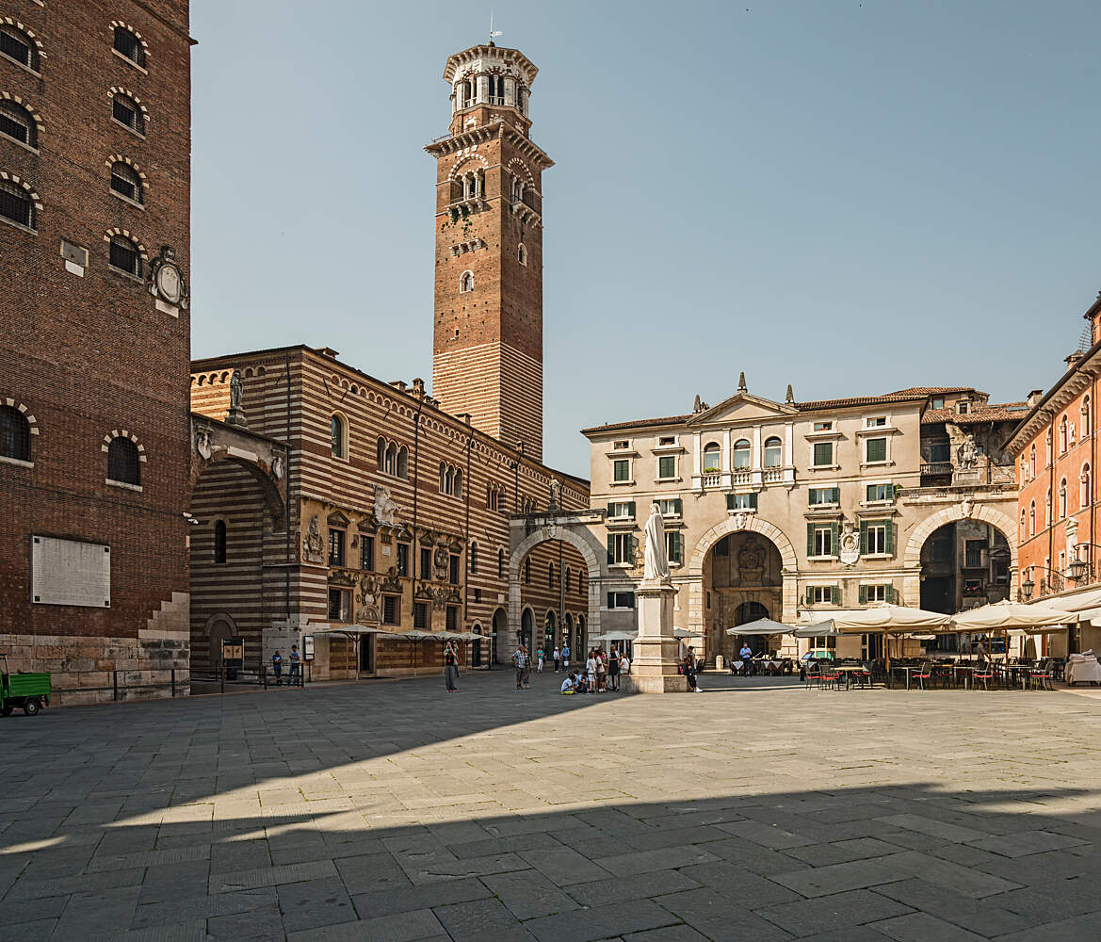
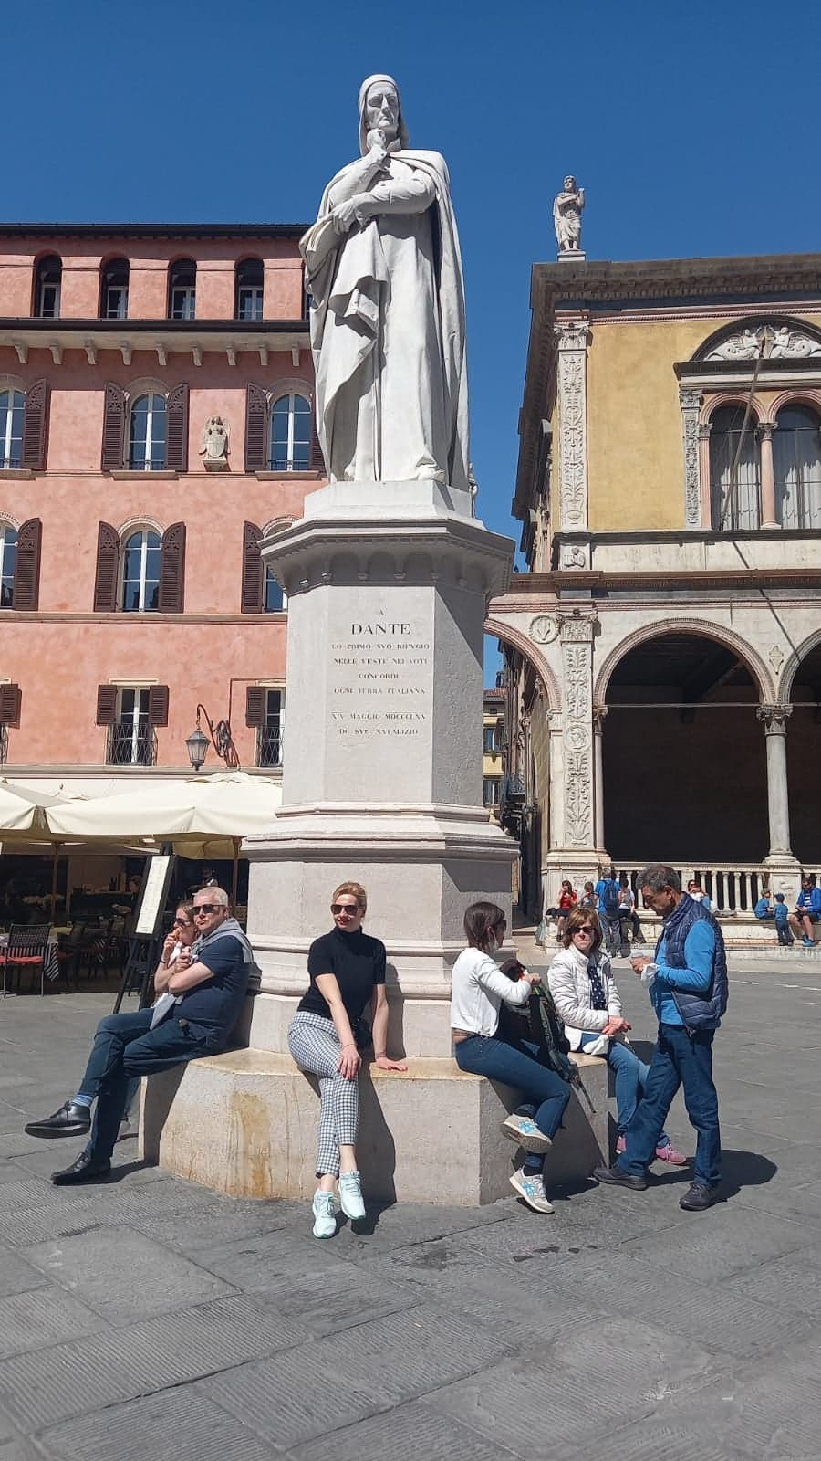
Piazza dei Signori
Piazza to plac położony w historycznym centrum miasta, w sąsiedztwie Piazza delle Erbe. Został założony w średniowieczu i od początku pełnił funkcję polityczną, administracyjną i reprezentacyjną. Plac jest otoczony przez monumentalne budynki połączone łukami i loggią.

Slide 17
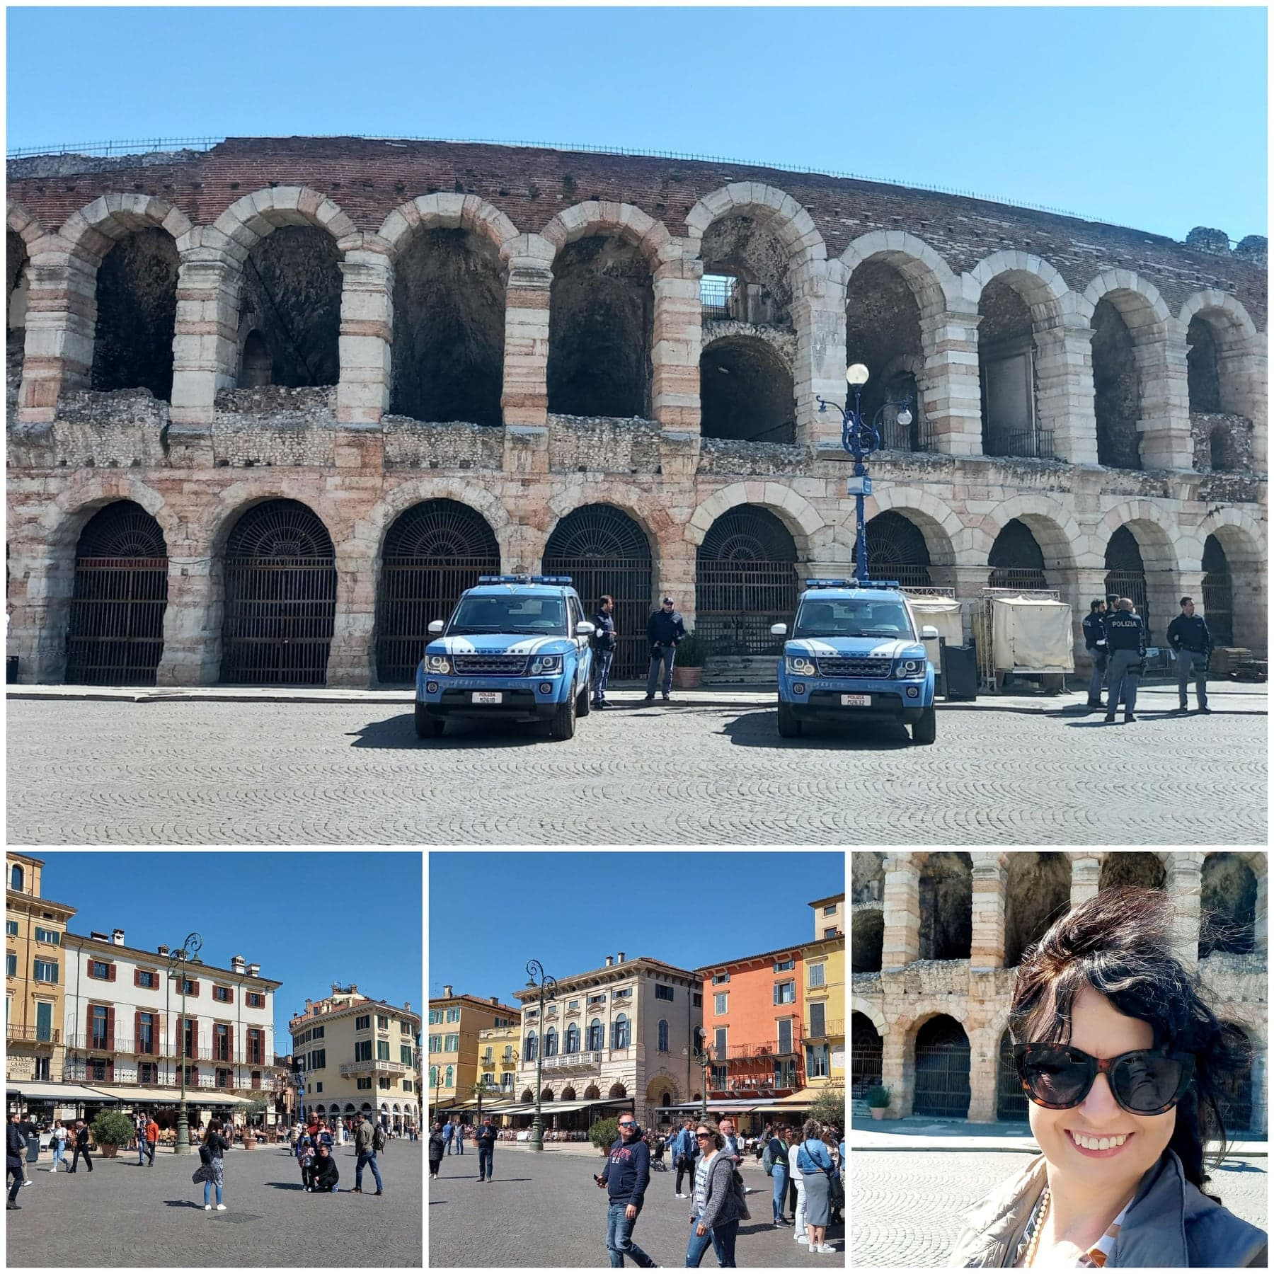
Piazza Bra
Plac jest głównym i największym skwerem w mieście. Znajduje się tutaj arena z I wieku. p.n.e., neoklasycystyczny pałac Palazzo Barbieri, a także pięciokątna Torre Pentagona, wieża z XIV wieku.

Slide 18
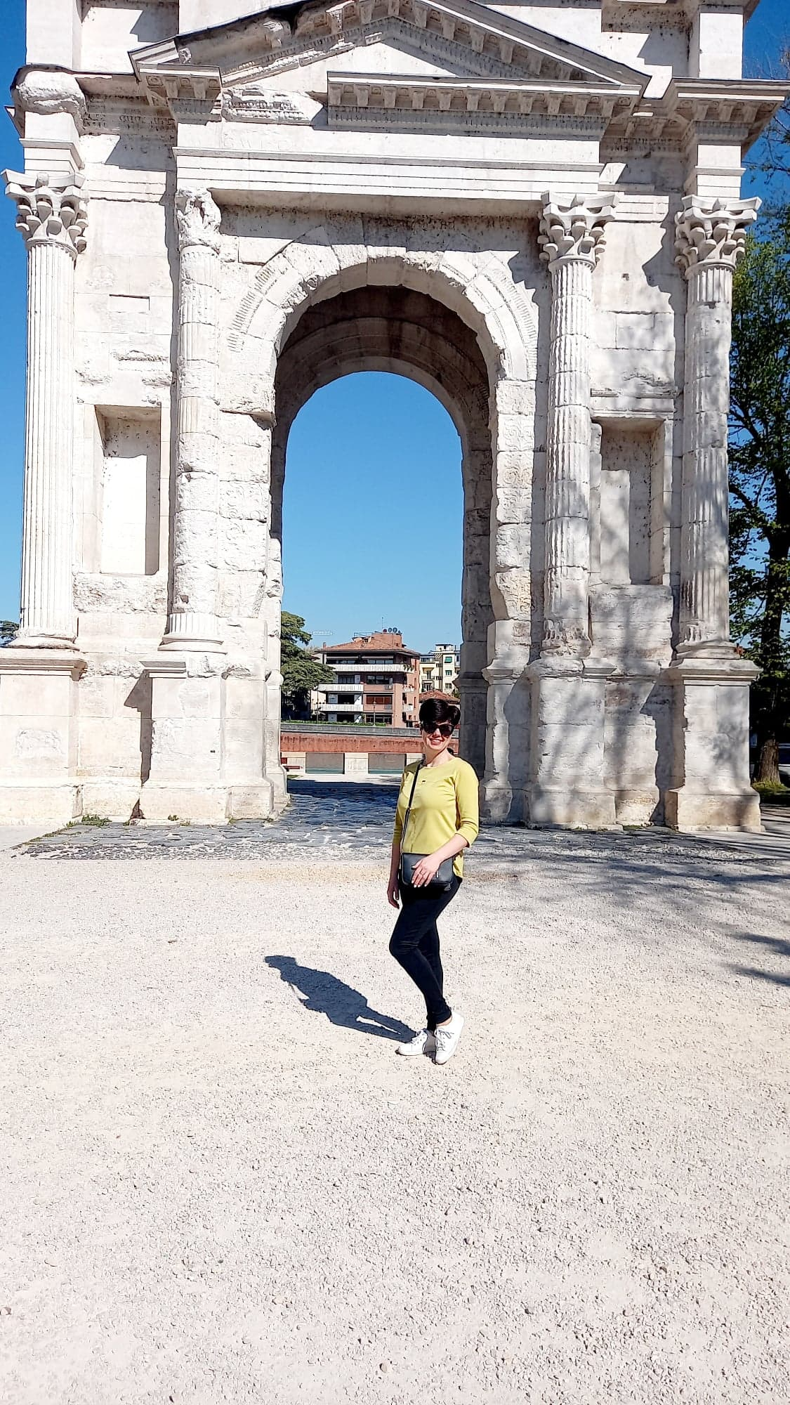
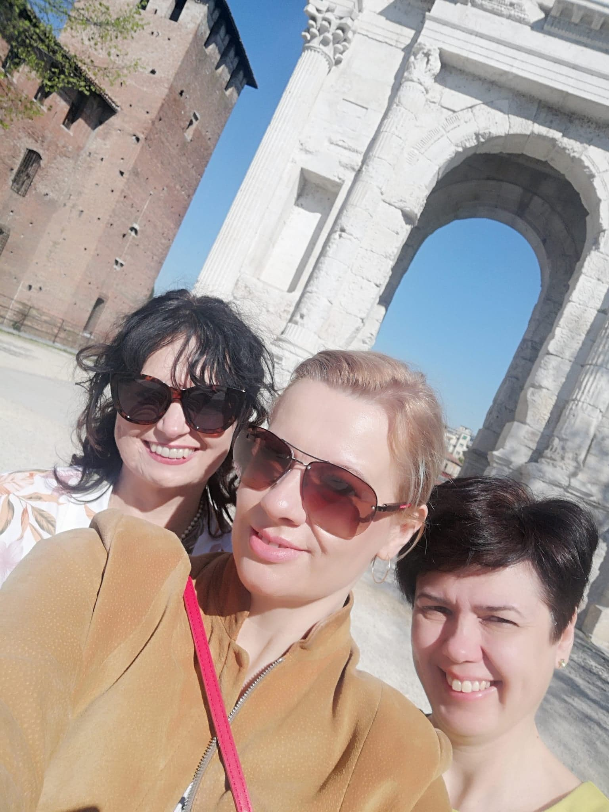
Arco dei Gavi
Rzymski łuk triumfalny powstał najprawdopodobniej w I wieku n.e. Obecna budowla jest rekonstrukcją z 1932 roku. Ozdobiony jest posągami rodziny Gawiuszów, od nazwiska której bierze także swoją nazwę.

Slide 19
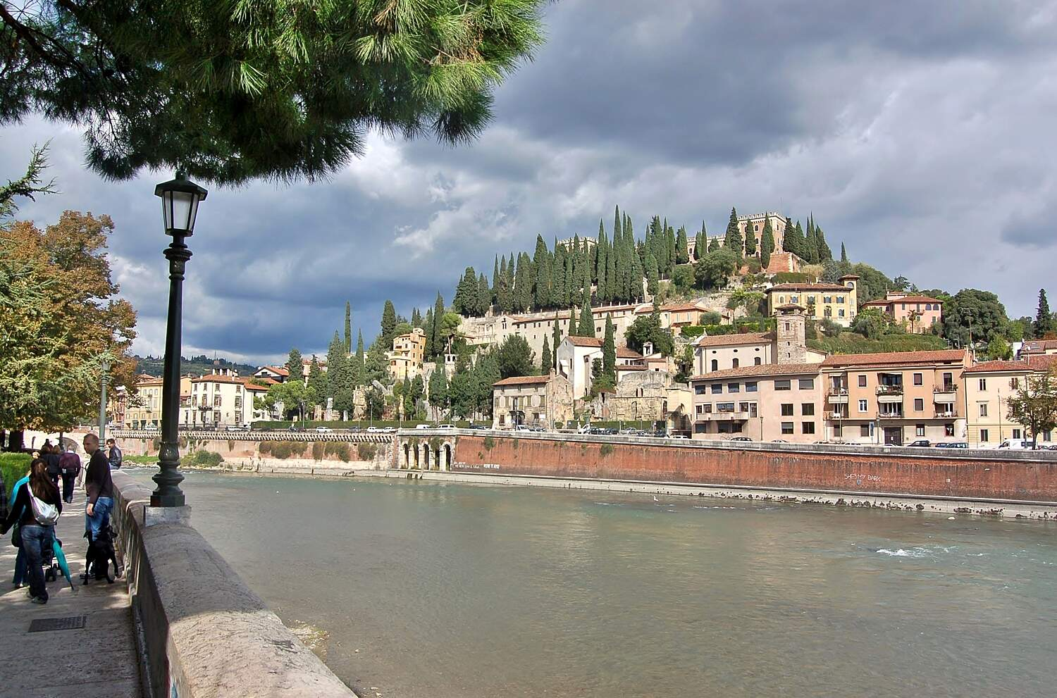
Castel San Pietro
Budynek wojskowy stoi na wzgórzu San Pietro, na esplanadzie, gdzie w czasach rzymskich istniała świątynia połączona z teatrem rzymskim. Funkcja obronna wzgórza została utrwalona w średniowieczu.

Slide 20
Ponte Pietra
Rzymski most łukowy został ukończony w 100 roku p.n.e. Jest to najstarsza przeprawa w Weronie. Cztery łuki mostu zostały wysadzone w powietrze przez wycofujące się wojska niemieckie podczas II wojny światowej, a następnie odbudowane w 1957 roku z wykorzystaniem oryginalnych materiałów.

Slide 21
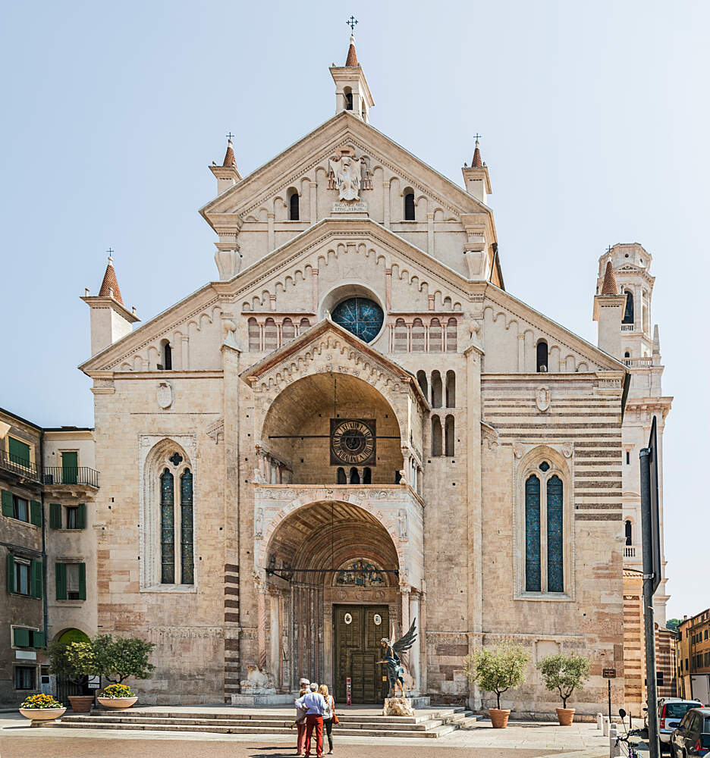
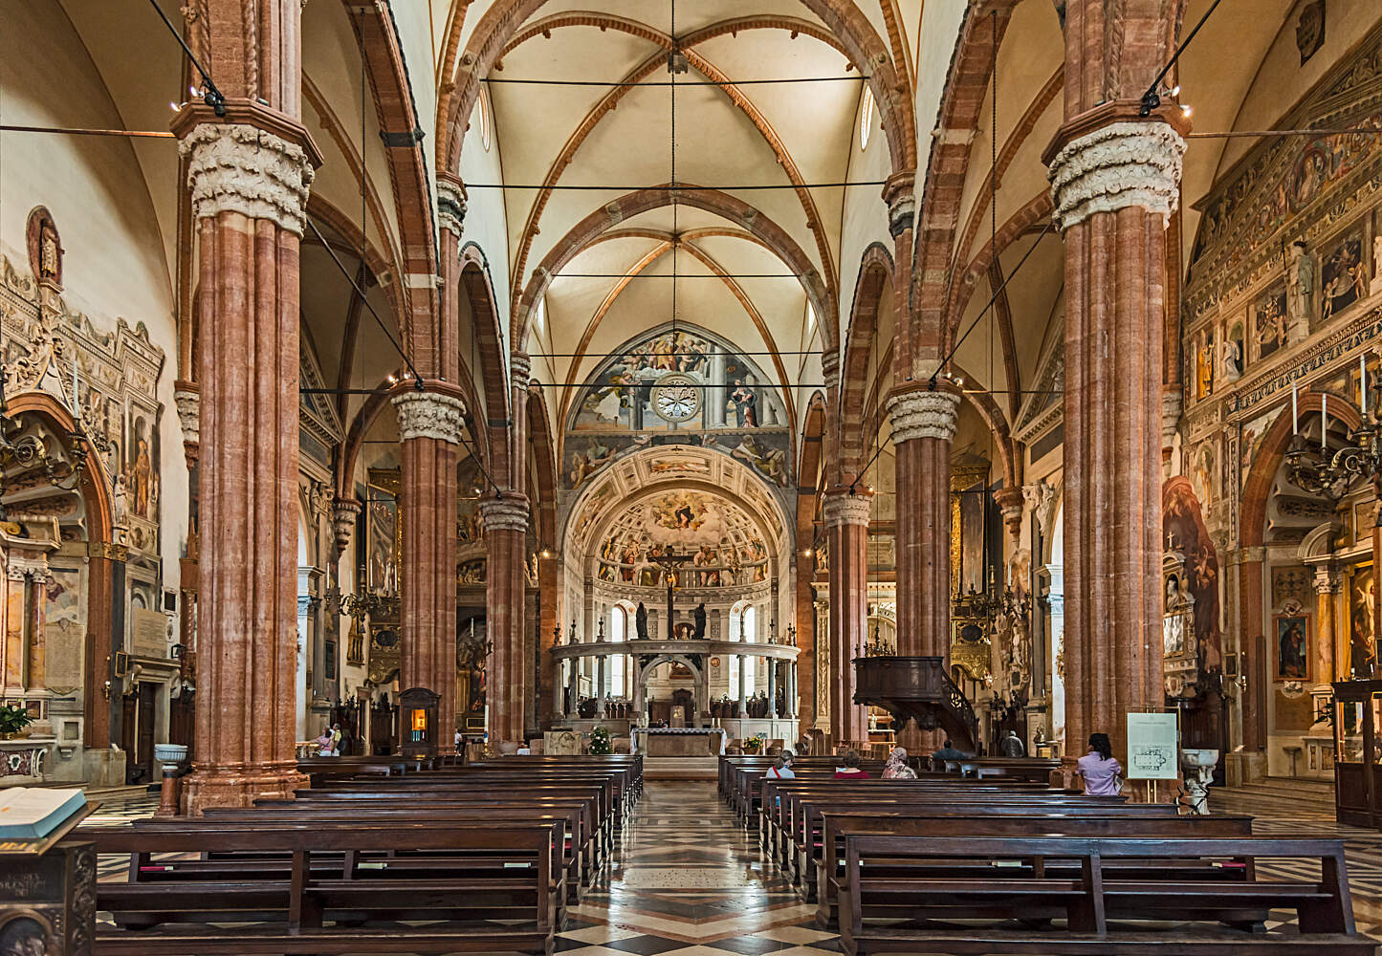
Cattedrale di Verona
Zabytkowa katedra została zbudowana w pierwszej połowie XI w. na miejscu poprzedniej świątyni, pochodzącej z VIII w. i zniszczonej w wyniku trzęsienia ziemi. W jej architekturze dominuje styl romański, chociaż można dostrzec dodane w XVII w. barokowe ornamenty. Z kolei wnętrze zostało urządzone w stylu gotyckim, a w prezbiterium widać wpływy renesansowe.

Slide 22
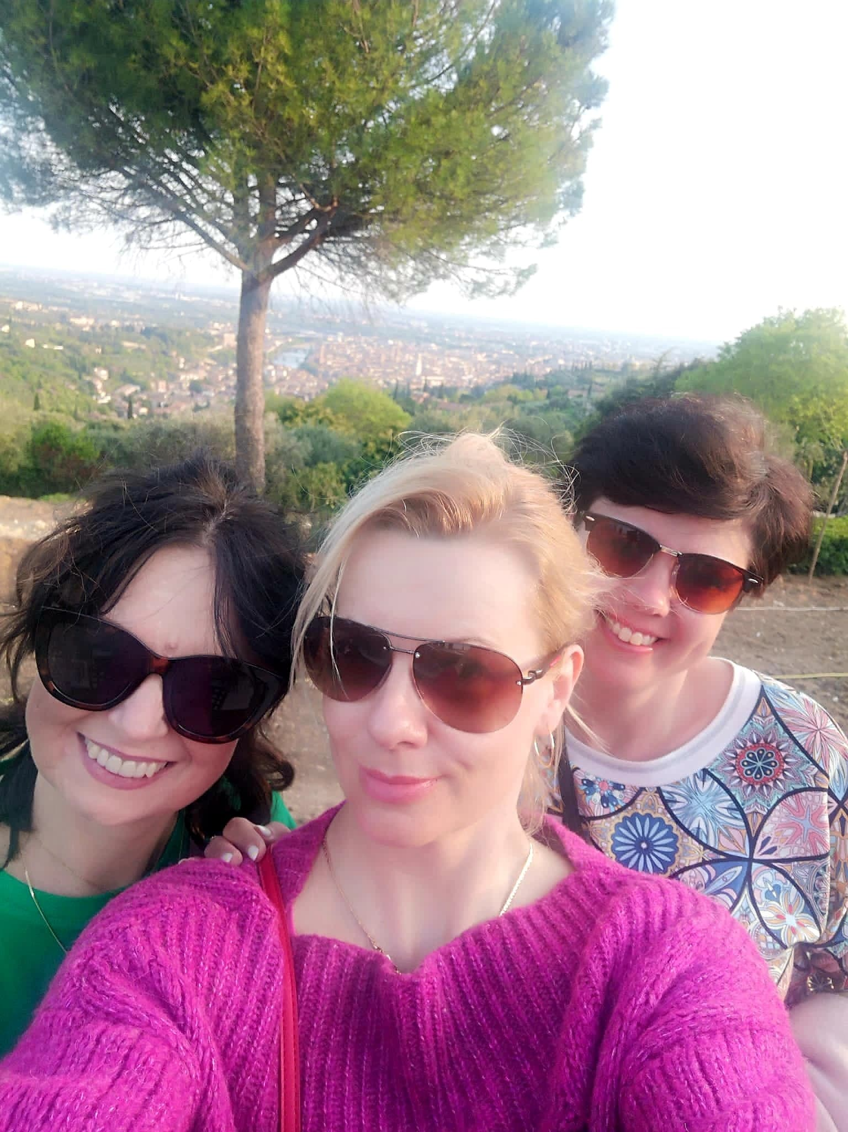
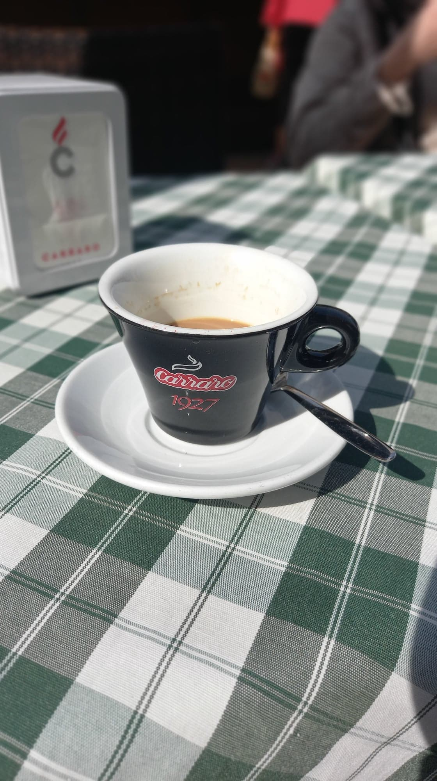
Inne atrakcje

Slide 23
Włoska kuchnia jest znana na całym świecie

Slide 24
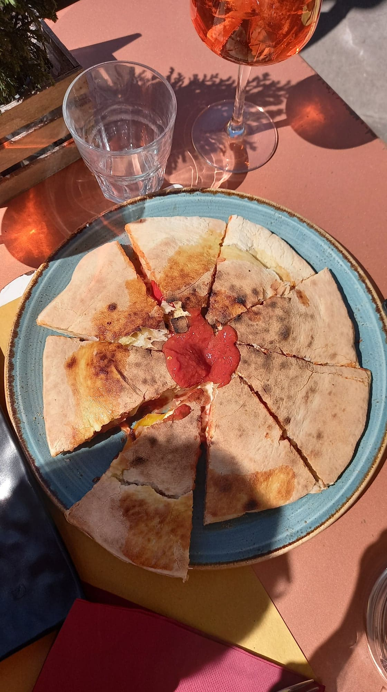
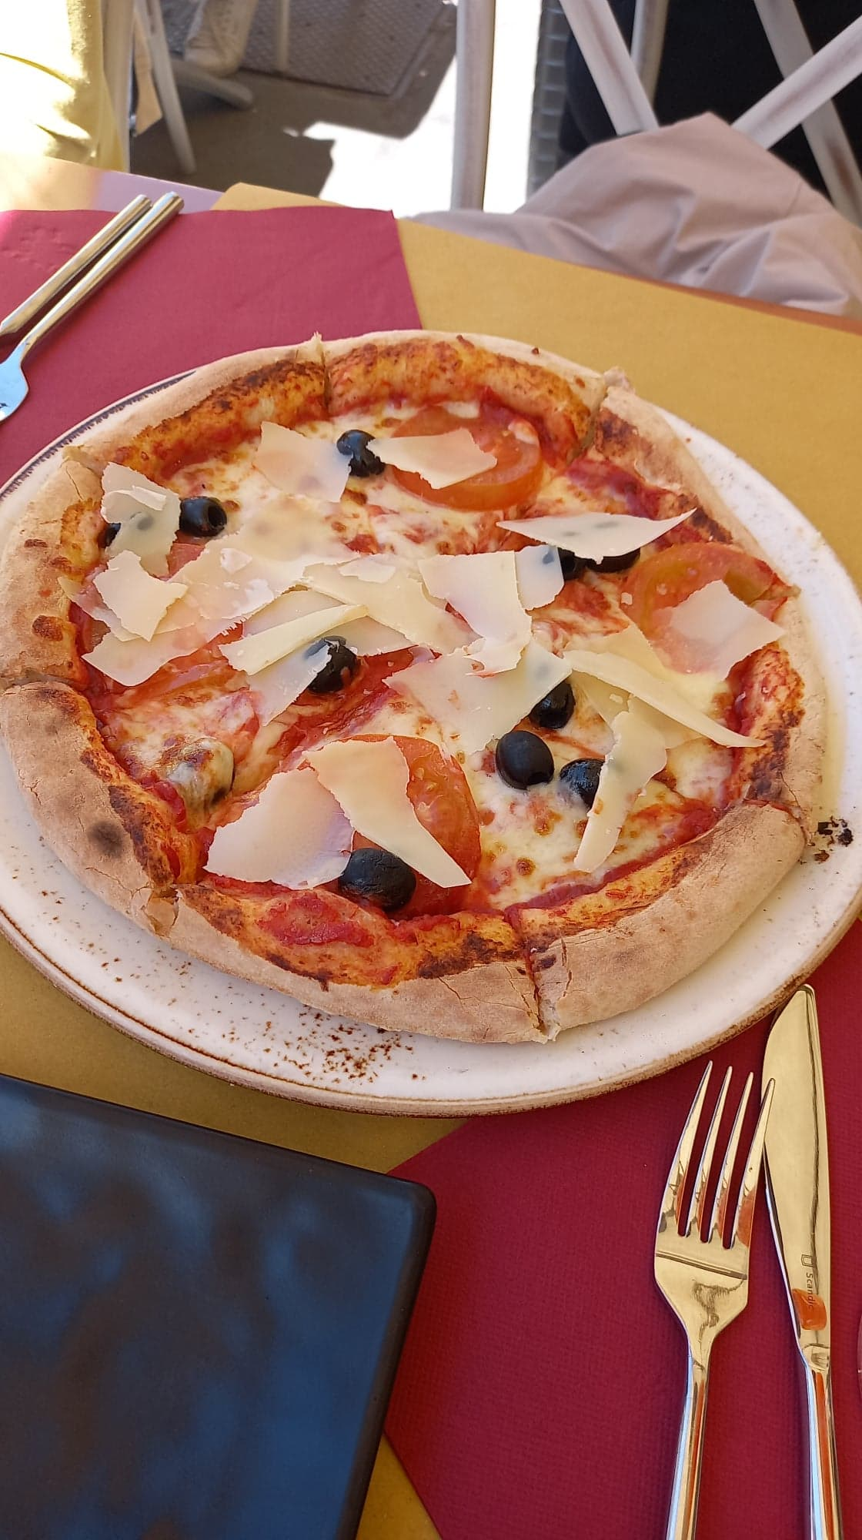
Pizza

Slide 25
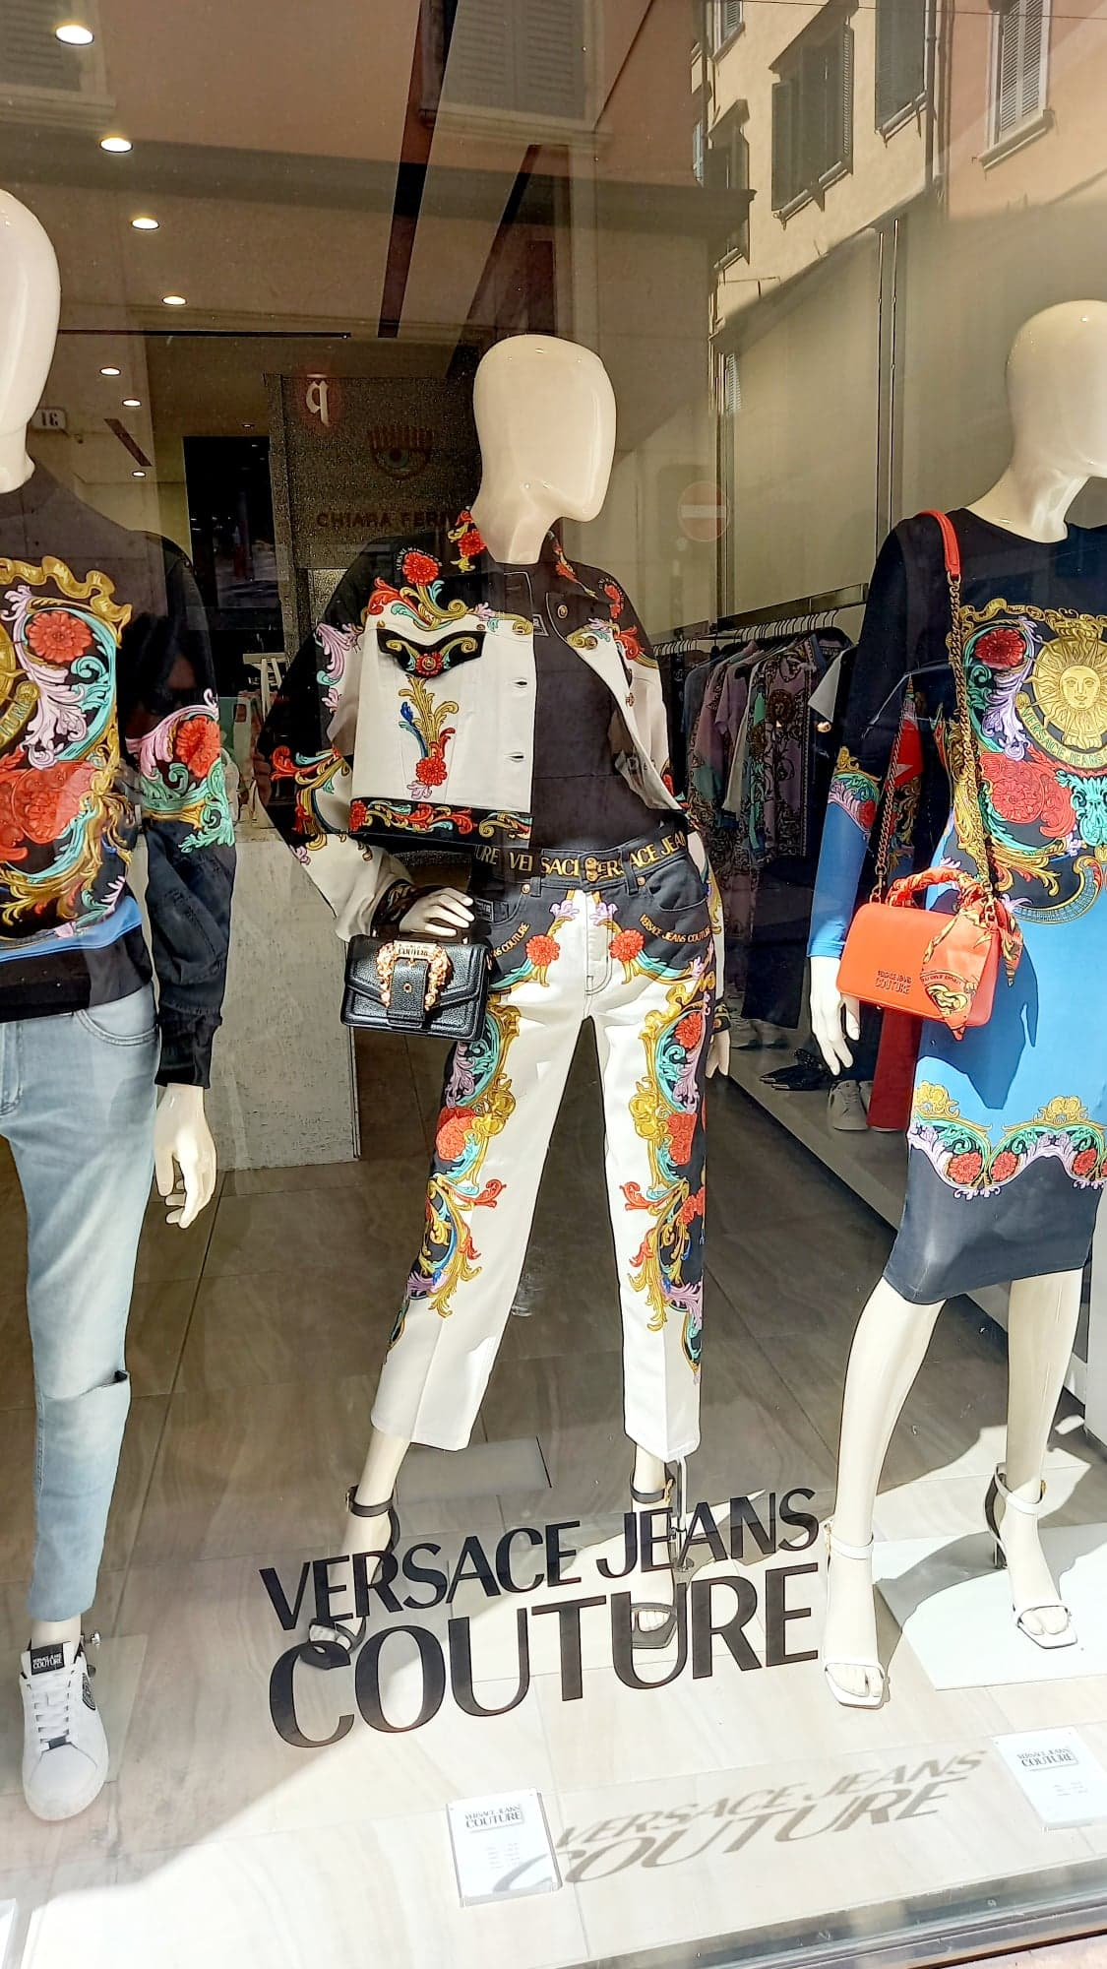
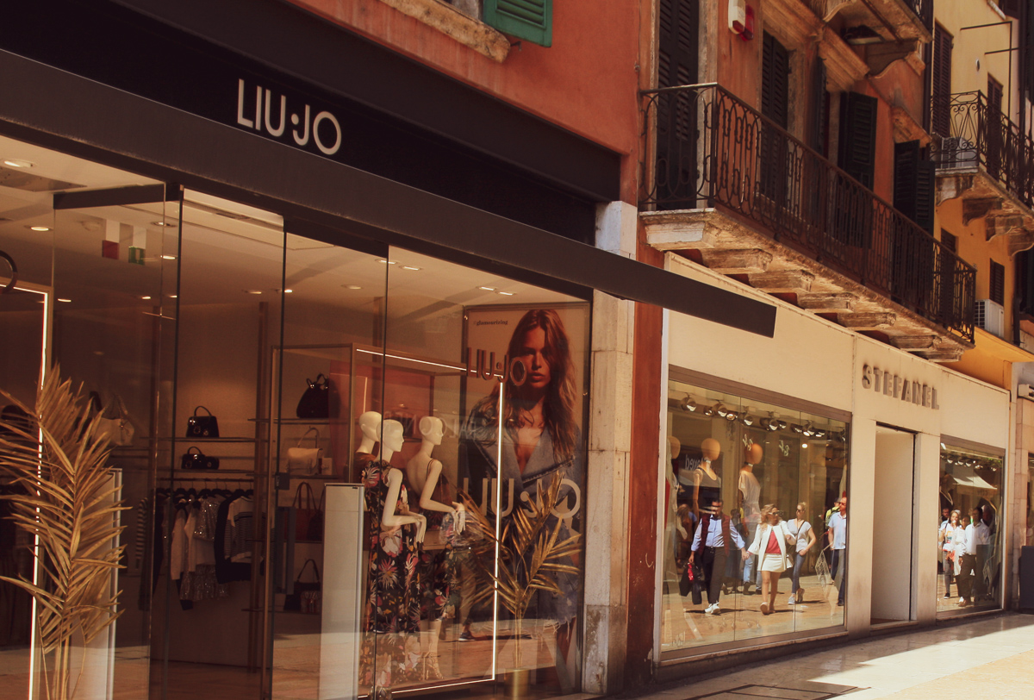
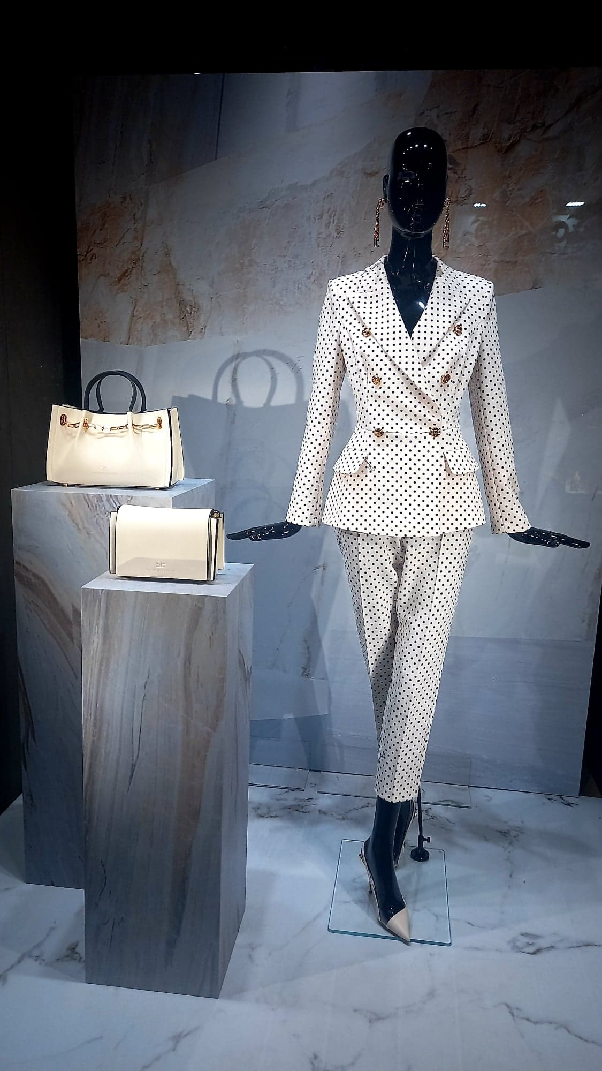
VIA MAZZINI kolebka mody

Slide 26
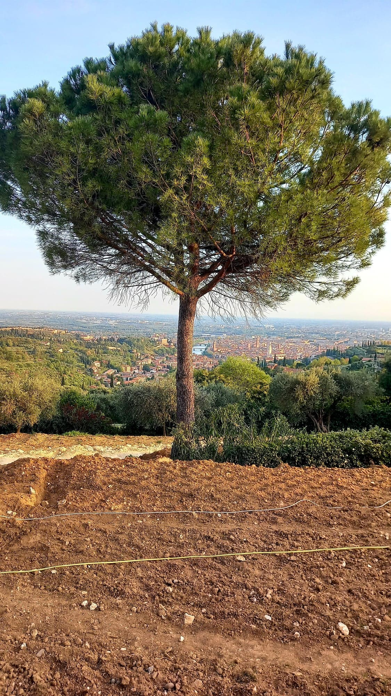
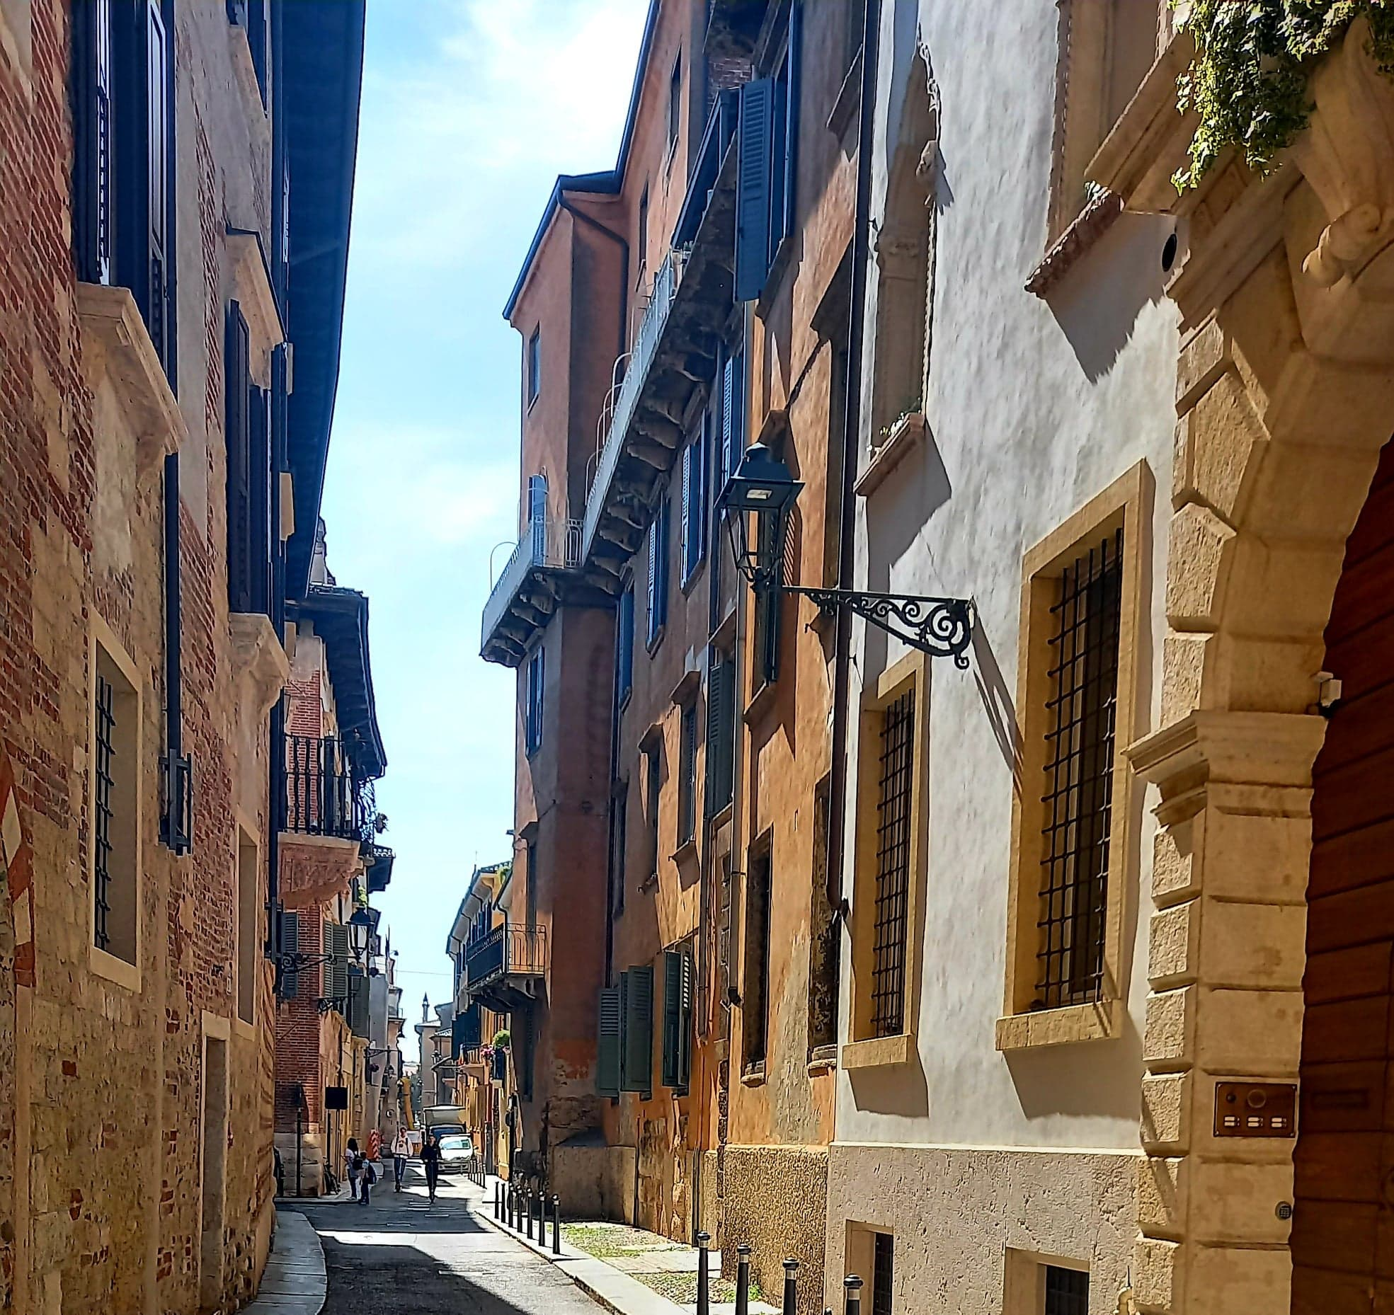
Żegnaj Werono!!!

Slide 27
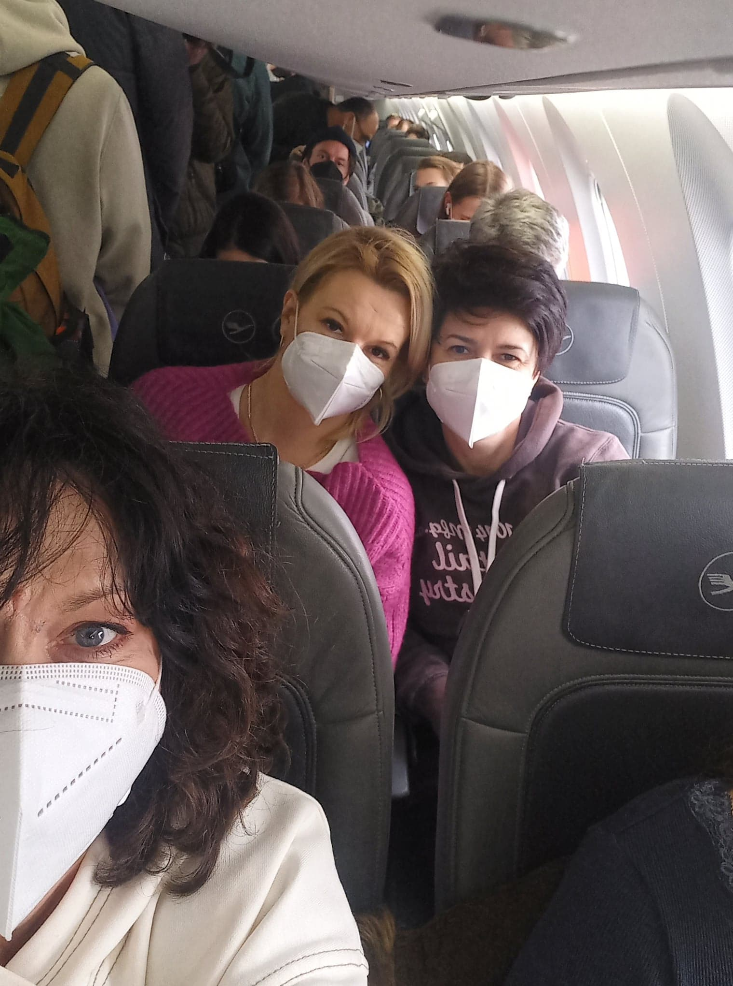
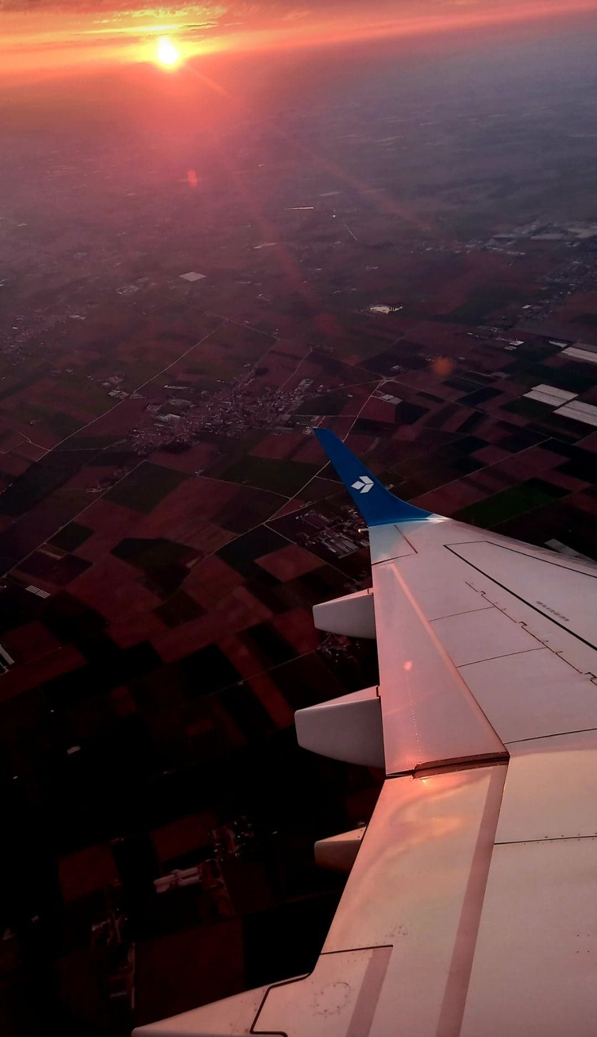
Dziękujemy

Slide 28
KONIEC

